Slide 1
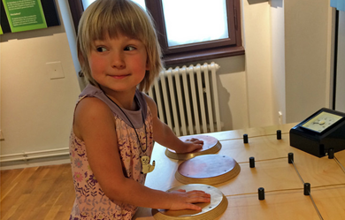
Veranstaltung:
Einführung in die Pädagogik und Didaktik
Professur für Grundschulpädagogik / Sachunterricht
Univ.- Prof. Dr. Björn Egbert

Slide 2
Organisation:
Univ.-Prof. Dr. Björn Egbert
Professur für Grundschulpädagogik Sachunterricht
Universität Potsdam
Karl-Liebknecht-Straße 24-25
14476 Potsdam, OT Golm
Haus 16, Zimmer 1.09
Tel.: 0331-977-2492

Slide 3
http://www.uni-potsdam.de/
Universität-Fakultäten
  Humanwissenschaftliche Fakultät
    Strukturbereich Bildungswissenschaften
      Grundschulpädagogik / Sachunterricht

Slide 4
Inhalt:
  Zur Anwesenheit und Materialbereitstellung
  Zielstellung, Ablauf und Anforderungen
  Thematischer Schwerpunkt der heutigen Veranstaltung: Grundlagen der Pädagogik und Didaktik

Slide 5

Zur Anwesenheit und Materialbereitstellung
Anwesenheit?
Material?
Präsentationen?

Slide 6
Zielstellung, Ablauf und Anforderungen
Das Ziel der Teilnahme an diesem Modul besteht in der adressatengerechten Aneignung eines Basiswissens über die Grundlagen der Pädagogik und der Didaktik sowie in der Vermittlung eines Verständnisses zur Planung waldpädagogischer Angebote und Veranstaltungen. Weiterhin erfolgt eine Einführung in die Themen Waldpädagogik, Bildung für nachhaltige Entwicklung (BNE), außerschulische Lernorte und Reformpädagogik.
Nach dem erfolgreichen Absolvieren dieser Lehrveranstaltung
verfügen Sie über Kenntnisse zu den Grundlagen der Pädagogik und Didaktik.
sind Sie mit den Themen Wald- und Reformpädagogik, Bildung für nachhaltige Entwicklung (BNE) und außerschulische Lernorte vertraut und können Bezüge zwischen den Themen herstellen.
sind Sie in der Lage, unter Berücksichtigung der Lernvoraussetzungen der Lerngruppe waldpädagogische Angebote und Veranstaltungen eigenständig und/oder in Gruppen zu planen und ihre Planung zu reflektieren.

Slide 7
Zielstellung, Ablauf und Anforderungen
Blick auf den Veranstaltungsplan
 |  | 8:30 Uhr – 11:45 Uhr |  | 12:45 Uhr – 16:00 Uhr
Datum | Tag | Modul – Dozent*in |  | Modul – Dozent*in | Format | h
17.02.2025 | Mo | Einführung in die Pädagogik und Didaktik (Tag 1) |  | Einführung in die Pädagogik und Didaktik (Tag 1) | Präsenz | 6,5
18.02.2025 | Di | Einführung in die Pädagogik und Didaktik (Tag 2) |  | Einführung in die Pädagogik und Didaktik (Tag 2) | Präsenz | 6,5
19.02.2025 | Mi | Einführung in die Pädagogik und Didaktik (Tag 3) |  | Einführung in die Pädagogik und Didaktik (Tag 3) | Präsenz | 6,5

Slide 8
Zielstellung, Ablauf und Anforderungen
Inhalte der Veranstaltung
 | Inhalte
1 | Thematische Einführung und Organisation der Lehre Grundlagen der Pädagogik, Waldpädagogik, BNE, Außerschulische Lernorte, Reformpädagogik Allgemeine Didaktik und allgemeindidaktische Modelle
2 | Veranstaltungsplanung und Erprobung I
3 | Veranstaltungsplanung und Erprobung II Abschluss und Reflexion

Slide 9
Zielstellung, Ablauf und Anforderungen
Erwartungen im Rahmen der Veranstaltung:
Regelmäßige und aktive Teilnahme an der Lehrveranstaltung
Bearbeitung der Übungs- und Lektüreaufgaben

Slide 10
Inhalt:
Grundlagen der Pädagogik und Didaktik
Grundlagen der Pädagogik
Waldpädagogik
Bildung für nachhaltige Entwicklung (BNE)
Exkurs: Außerschulische BNE am Lernort Wald
Außerschulische Lernorte
Exkurs: Reformpädagogik
Allgemeine Didaktik, Bildung als Allgemeinbildung und Allgemeindidaktische Modelle
Prof. Dr. Björn Egbert
egbert@uni-potsdam.de
      12

Slide 11
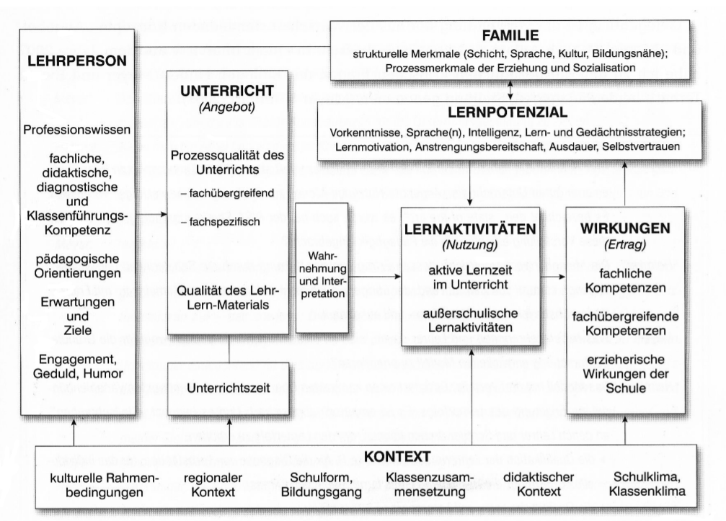
Überblick

Slide 12
Grundlagen der Pädagogik
Entwicklungsaufgaben
Adressaten der Pädagogik sind Menschen aller Lebenslagen und aller Lebensalter (vgl. Stein 2017, S. 146)
Je nach Lebensalter werden unterschiedliche Entwicklungsaufgaben für das Individuum definiert:
Frühe Kindheit: Aufbau von Bindung, Entwicklung von Sensomotorik und Motorik
Kindheit: Steigerung von Autonomie und Selbstkontrolle
Frühes Schulalter: Identifikation mit dem eigenen Geschlecht
Mittleres Schulalter: Entwicklung von sozialer Kooperation und Kommunikation
Adoleszenz: Körperliche Reifung
Jugend: Autonomie von den Eltern
Frühes Erwachsenenalter: Aufbau intimer, fester Beziehungen
Pädagogik leistet auf einzelnen Altersstufen Hilfestellung bei der Bewältigung der speziellen Entwicklungsaufgaben
(vgl. Stein 2017, S. 146-147)
Prof. Dr. Björn Egbert
egbert@uni-potsdam.de
      12
h

Slide 13

Überlegen Sie mal!
10 min Partnerarbeit, 10 min Auswertung / Diskussion
Welche Erfahrungen haben Sie mit unterschiedlichen Lerngruppen hinsichtlich der Durchführung von pädagogischen Veranstaltungen?
Welche zentralen Herausforderungen sind Ihnen diesbezüglich aufgefallen und wie sind Sie damit umgegangen?

Slide 14
Grundlagen der Pädagogik
Pädagogik - Definition
altgriechisch paideia für „Erziehung“ oder „Bildung“
Pädagogik ist ...
„die Wissenschaft, die Prozesse der Erziehung, Bildung, des Lernens und der Sozialisation wissenschaftlich beobachtet, interpretiert, erklärt, die Auswirkungen dieser Prozesse vorhersagt und somit allen hieran beteiligten Personen der pädagogischen Praxis Handlungswissen zur Verfügung stellt.“ (Stein 2017, S. 13)
„die Wissenschaft von der Erziehung und Bildung von Menschen jeden Alters in den unterschiedlichen gesellschaftlichen Bereichen Familie, Schule, Freizeit oder Beruf.“ (Hausmann & Koller 2017, S. 151)
Prof. Dr. Björn Egbert
egbert@uni-potsdam.de
      14
h

Slide 15
Grundlagen der Pädagogik
Pädagogik – Doppelcharakter der Pädagogik
Pädagogik als
Handlungswissenschaft:
  bietet Praktikerinnen und Praktikern, wie etwa Eltern und Lehrkräften, Hilfestellung bei Erziehungs-, Bildungs-, Lern- und Sozialisationsprozessen, welche die Entwicklung des Einzelnen beeinflussen
Reflexions- und Erfahrungswissenschaft:
  Untersuchen, Interpretieren, Erklären und Vorhersagen von Prozessen der Erziehung, Bildung, des Lernens und der Sozialisation
Pädagogik bezeichnet Erziehungspraxis und wissenschaftliche Auseinandersetzung damit
Prof. Dr. Björn Egbert
egbert@uni-potsdam.de
      15
h

Slide 16
Grundlagen der Pädagogik
Pädagogik – Abgrenzung von der Erziehungswissenschaft
Ende des 18. Jahrhunderts erstmals Nutzung des Begriffs Erziehungswissenschaft
Erziehungswissenschaft als die sozialwissenschaftliche Betrachtung pädagogischer Prozesse (→ junge Disziplin)
Erziehungswissenschaft hat sich verstärkt in den 1960er Jahren eingebürgert, um den Wissenschaftscharakter der Pädagogik zu betonen
heutzutage vermehrt Nutzung als identische Begriffe
Prof. Dr. Björn Egbert
egbert@uni-potsdam.de
      16
h

Slide 17
Grundlagen der Pädagogik
Pädagogik – Aufgabe und Ziel der Pädagogik
hat die moralische Verpflichtung und Aufgabe,
  den Einzelnen in Erziehung, Bildung und Sozialisation auf vielfältige individuelle und gesellschaftliche Aufgaben vorzubereiten und
  zu verantwortlichem, selbsttätigem Verhalten zu ermächtigen (Stein 2017, S. 12)
Förderung der Emanzipation, Mündigkeit, Handlungsautonomie sowie das Wohlbefinden des Einzelnen (Stein 2017, S. 147)
Prof. Dr. Björn Egbert
egbert@uni-potsdam.de
      17
h

Slide 18
Grundlagen der Pädagogik
Pädagogik – Themengebiete
beschreibt Erziehungs-, Unterrichts- und Lernprozesse der Gegenwart und Vergangenheit.
deutet Theorien und Programme, die sich mit den Werten, Normen, Interessen, Zielen und Methoden der Erziehung beschäftigen vor dem Hintergrund von weltanschaulichen, wissenschaftlichen, politischen und sozialen Bedingungen.
erklärt die Wirkung von Erziehungsprozessen und versucht herauszufinden, wie Erziehung erfolgreich gestaltet werden kann.
analysiert gesellschaftliche Entwicklungen, damit Erziehung in der Gesellschaft reflektiert, bewusst und verantwortungsbewusst gestaltet werden kann (vgl. Schaub und Zenke 2002, S. 418).
Prof. Dr. Björn Egbert
egbert@uni-potsdam.de
      18
h

Slide 19
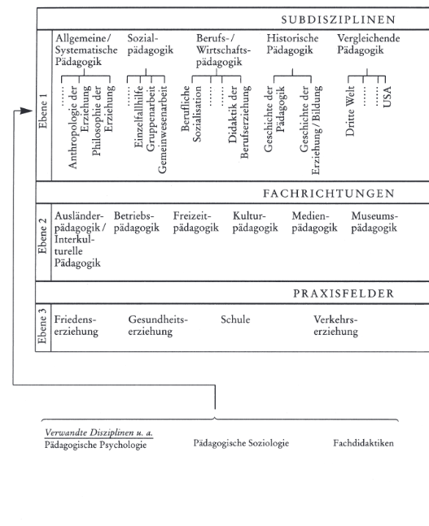
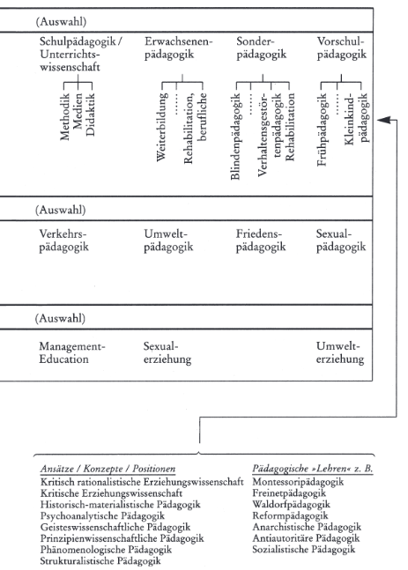
Grundlagen der Pädagogik
(vgl. Gudjons & Traub 2020, S. 22-23)
Pädagogik – Struktur
...
Prof. Dr. Björn Egbert
egbert@uni-potsdam.de
      19
h

Slide 20
Grundlagen der Pädagogik
Pädagogik – Struktur
Ebene 1: Subdisziplinen der Pädagogik/Teilgebiete der Pädagogik
Ebene 2: Fachrichtungen, die als Spezialisierungsversuche noch nicht den Charakter einer Subdisziplin erreicht haben
Ebene 3: Praxisfelder, die als »xy-Erziehung« (z. B. Friedenserziehung, Gesundheitserziehung bis Umwelterziehung) Gegenstand erziehungs-wissenschaftlicher Forschung sind und nicht immer (aber manchmal doch auch) eine eigene Fachrichtung hervorgebracht haben
Insgesamt gliedert sich die Pädagogik in einzelne Subdisziplinen, die wiederum bestimmte Fachrichtungen unter sich organisieren und auf einzelnen Praxisfeldern aufbauen.
(vgl. Gudjons & Traub 2020, S. 24-25)
...
Prof. Dr. Björn Egbert
egbert@uni-potsdam.de
      20
h

Slide 21
Grundlagen der Pädagogik
Pädagogik – Struktur
Davon abzugrenzen sind:
pädagogische Lehren: Ansätze der Reformpädagogik, die oft nach einer Gründerfigur benannt und insofern durch eine spezifische »Doktrin« zusammengehalten werden und auf verschiedene Praxisfelder Einfluss ausüben
die wissenschaftstheoretischen Ansätze/Konzepte/Positionen der Erziehungswissenschaft
(vgl. Gudjons & Traub 2020, S. 25-26)
Prof. Dr. Björn Egbert
egbert@uni-potsdam.de
      21
h

Slide 22
Grundlagen der Pädagogik
Pädagogik – Bezugsdisziplinen
Einer der Gründe, weshalb die Pädagogik lange Zeit nicht als eigenständige Wissenschaft gesehen wurde, ist ihre Abhängigkeit von den Erkenntnissen vieler anderer Wissenschaften, z.B.:
Anthropologie
Biologie
Medizin
Philosophie
Politikwissenschaft
Psychologie
Soziologie
(vgl. Koch 2018, S. 41)
...
Prof. Dr. Björn Egbert
egbert@uni-potsdam.de
      22
h

Slide 23
Grundlagen der Pädagogik
Pädagogik – Menschenbild der Pädagogik
Pädagogische Anthropologie (= Lehre vom Menschen)
fußt auf Menschenbildern der Bezugswissenschaften (u. a. Psychologie und Philosophie)
leitet daraus spezifisch pädagogische Handlungsleitlinien ab
Verhältnis von Dimension – Bedürfnis – Aufgabe
aus den einzelnen Dimensionen (= Bereiche, die den Menschen ausmachen) werden die Bedürfnisse des Menschen erschlossen
aus Bedürfnissen definiert die Pädagogik in ihrem Wirken für den Menschen ihre Aufgaben
(vgl. Stein 2017, S. 15)
Prof. Dr. Björn Egbert
egbert@uni-potsdam.de
      23
h
Notes:
Jedem pädagogischen Handeln liegen bestimmte Menschenbilder zugrunde, die definieren, welche Handlungsaspekte sowie emotionale, geistige, körperliche, soziale und kulturelle Anteile den Menschen ausmachen, welche Bedürfnisse er hat und wie sich, darauf aufbauend, die Aufgaben der Pädagogik benennen lassen. (Stein 2017)

Slide 24
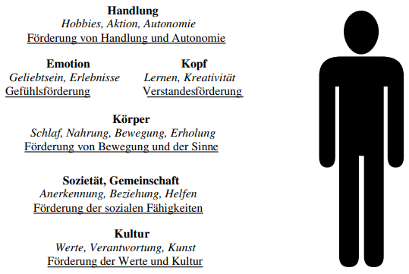
Grundlagen der Pädagogik
Pädagogik – Menschenbild der Pädagogik
Dimensionen (fett)
Bedürfnisse des Menschen (kursiv)
daraus abgeleitete pädagogische Aufgaben (unterstrichen)
(vgl. Stein 2017, S. 16)
Prof. Dr. Björn Egbert
egbert@uni-potsdam.de
      24
h

Slide 25
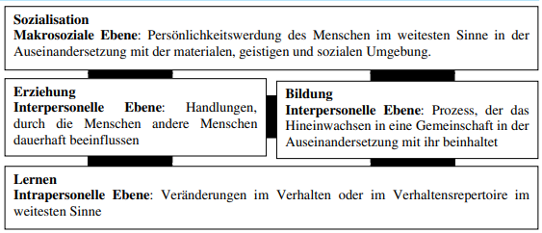
Grundlagen der Pädagogik
Pädagogik – Vier Säulen der Pädagogik
Vier Säulen der Pädagogik
Sozialisation
Erziehung
Bildung
Lernen
machen die Entwicklung des Menschen aus
Beziehung der Grundbegriffe der Pädagogik zueinander
(vgl. Stein 2017, S. 17-18)
Prof. Dr. Björn Egbert
egbert@uni-potsdam.de
      25
h
Notes:
Jedem pädagogischen Handeln liegen bestimmte Menschenbilder zugrunde, die definieren, welche Handlungsaspekte sowie emotionale, geistige, körperliche, soziale und kulturelle Anteile den Menschen ausmachen, welche Bedürfnisse er hat und wie sich, darauf aufbauend, die Aufgaben der Pädagogik benennen lassen. (Stein 2017)

Slide 26
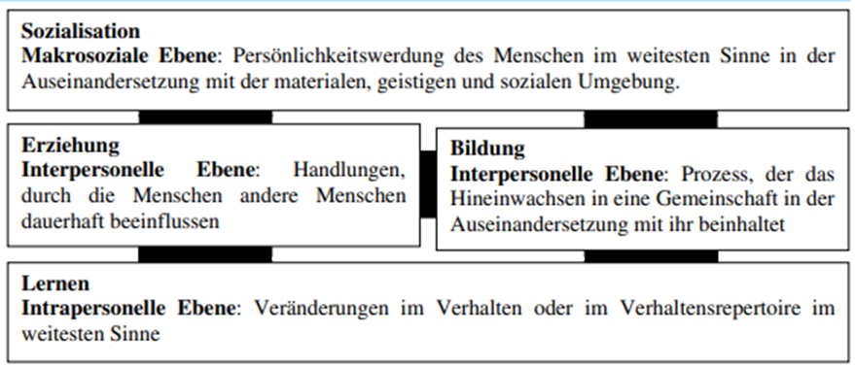
Überlegen Sie mal!
5 min Diskussion
Innerhalb welcher Säulen der Pädagogik verorten
Sie die Waldpädagogik und warum?

Slide 27
Waldpädagogik
Definition/Begriffsklärung
„Waldpädagogik ist waldbezogene Umweltbildung. Waldpädagogik umfasst alle den Lebensraum Wald und seine Komponenten sowie Funktionen betreffenden Lernprozesse, die den Einzelnen und die Gesellschaft in die Lage versetzen, langfristig, ganzheitlich und dem Gemeinwohl verpflichtet und damit verantwortungsvoll sowie zukunftsfähig zu denken und zu handeln. Sie entspricht damit den Anforderungen an eine Bildung für nachhaltige Entwicklung am Beispiel Wald“ (Bund Deutscher Forstleute, 2006, S. 2).
kann als eine Form des angeleiteten sozialen Lernens und Naturerfahrungen verstanden werden (vgl. Schwegler 2008, S. 104).
ist „eine Form der Naturpädagogik und soll ganzzeitlich durch praktisches Erleben und Lernen ökologische und gesellschaftliche Zusammenhänge in Wald und Natur nahebringen und somit der Naturentfremdung entgegenwirken“ (Bolay & Reichle, 2020, S. 32)
Prof. Dr. Björn Egbert
egbert@uni-potsdam.de
      27
h

Slide 28
Waldpädagogik
Definition/Begriffsklärung
Sammelbegriff für eine Vielzahl an Bildungsangeboten im Wald
‚Waldpädagogik‘ bzw. waldbezogene Umweltbildung ein Teilgebiet der Natur- bzw. Umweltpädagogik (vgl. Bolay & Reichle 2020, S. 33)
Assoziationen mit dem Begriff ‚Waldpädagogik‘: ‚ganzheitliches Lernen‘, ‚verantwortungsvolles Handeln‘ sowie ‚Erleben‘
Prof. Dr. Björn Egbert
egbert@uni-potsdam.de
      28
h

Slide 29
Waldpädagogik
Wurzeln und Entwicklung
Wurzeln: zu Beginn des 20. Jahrhunderts → Lehrer Corray als Pionier der Waldpädagogik (vgl. Seeland 1999)
  1912 erste Waldschule in der Schweiz eröffnet
  Intention: Schaffung eines Ausgleichs zum maschinellen Zeitalter für Jugendliche; Entfaltung der Liebe zur Heimat und Natur (vgl. Bolay & Reichle 2020, S. 32)
Mitte der 1980er Jahre: Waldpädagogik gewinnt im deutschen Raum an Popularität und wird im Forstbereich eingeführt
  Auslöser: Waldsterbeszenario; Bericht ‚Die Grenzen des Wachstums‘ durch den Club of Rome 1972
Prof. Dr. Björn Egbert
egbert@uni-potsdam.de
      29
h

Slide 30
Waldpädagogik
Ziele der Waldpädagogik
Primär: Verbesserung primär die ‚Wald-Mensch-Beziehung‘ / Entwicklung eines `Waldbewusstseins‘
Aufzeigen ökologischer Zusammenhänge
Vernetzung der ökologischen und ökonomischen Dimension
Initiieren eines Verständnisses für nachhaltige Waldbewirtschaftung
Verknüpfung von Waldbesuchen für Kinder mit spielerischen Lernmöglichkeiten und Anregung der Kreativität
Förderung des Verständnisses für den Wald als Lebensraum für Wildtiere
Förderung der Nachvollziehbarkeit der Notwendigkeit für eine tierschutzgerechte Jagd
Sensibilisierung von Kindern für den verantwortungsvollen Umgang mit der Natur
Stärkung eines positiven Zugangs zum Rohstoff Holz und Erkennen der Leistungen des Walds
(vgl. Hochschule für Agrar- und Umweltpädagogik, 2023, o. S.)
...
Prof. Dr. Björn Egbert
egbert@uni-potsdam.de
      30
h

Slide 31
Waldpädagogik
Forstliche Bildungsarbeit
1995: Brandenburg erklärt als erstes deutsches Bundesland die Waldpädagogik zur Dienstaufgabe für alle Försterinnen und Förster
definierte sie als ‚waldbezogene Bildungs- und Erziehungsarbeit‘ (vgl. Landesbetrieb Forst Brandenburg, 2023a, o. S.).
„Waldpädagogik interpretiert den Wald und vermittelt damit zwischen Wald, Forstwirtschaft und Gesellschaft. Waldpädagoginnen und Waldpädagogen wollen bei ihren Gästen ein positives Mensch-Wald-Verhältnis erreichen. Insbesondere regen sie zur Nachhaltigkeit im Sinne von ‚in Generationen denken‘ an und tragen zur Werte- und Herzensbildung junger Menschen bei“ (Landesbetrieb Forst Brandenburg, 2023a, o. S.).
Prof. Dr. Björn Egbert
egbert@uni-potsdam.de
      31
h

Slide 32
Waldpädagogik
Forstliche Bildungsarbeit
Aufgaben und Ziele der forstlichen Bildungsarbeit:
In den Blick nehmen zukünftiger Generationen und Bildung der Kinder im Sinne einer ‚Generationennachhaltigkeit‘
Förderung vernetzenden Denkens
Vermittlung von Kenntnissen über ökologische Zusammenhänge
Angebot von ganzheitlichen Erfahrungen
Implikation eines Bewusstseins für die Verbindung zwischen Wald, Forstwirtschaft und Holz
(vgl. Hochschule für Agrar- und Umweltpädagogik, 2023, o. S.)
...
Prof. Dr. Björn Egbert
egbert@uni-potsdam.de
      32
h

Slide 33
Waldpädagogik
Walpädagogik und Bildung für nachhaltige Entwicklung (BNE)
Nach Bericht des Club of Rome (1972) folgte intensivere Auseinandersetzung mit dem Thema Wirtschaftswachstum und der Endlichkeit der Ressourcen
Angst vor Bedrohungsszenarien seitens der Natur führte zur Einführung der ‚Umwelterziehung‘
  Leitgedanke: Herantragen ökologischen Wissens an Kinder und Jugendliche und somit Erzeugung von umweltbewusstem Handeln im Sinne eines „behutsamen Umgangs mit Natur und Umwelt“ (Bolay & Reichle, 2020, S. 30)
  Ziel: Förderung der grundlegenden Entwicklung eines Umweltbewusstseins; verantwortungsvoller Umgang mit der Natur
Nach Umwelt- und Entwicklungskonferenz der UN in Rio de Janeiro (1992) erfuhr die ‚Umweltbildung‘ eine grundlegende Neuausrichtung und das Konzept für ‚Nachhaltige Entwicklung‘ wurde entwickelt
Prof. Dr. Björn Egbert
egbert@uni-potsdam.de
      33
h

Slide 34
Bildung für nachhaltige Entwicklung (BNE)
Nachhaltigkeit und Nachhaltige Entwicklung – Definition
Nachhaltigkeit
beschreibt einen Zustand bzw. ein Ziel
Konzept hat Ursprung in dt. Forstwirtschaft
Nachhaltige Entwicklung (kurz NE)
ist im Kern „eine Entwicklung, die die Bedürfnisse der Gegenwart befriedigt, ohne zu riskieren, dass künftige Generationen ihre eigenen Bedürfnisse nicht befriedigen können“ (Hauff 1987, S. 46).
Nachhaltige Entwicklung: langjähriger Prozess gesellschaftlicher Transformation, um die Bereiche Ökologie, Ökonomie und Soziales – die Dimensionen der Nachhaltigkeit – im Gleichgewicht zu halten
Prof. Dr. Björn Egbert
egbert@uni-potsdam.de
      34
h
Notes:
Ursprung in dt. Forstwirtschaft:
Erstmalig wurde das Nachhaltigkeitsprinzip im Jahr 1713 von Hans Carl von Carlowitz, dem sächsischen Oberberghauptmann, in seiner Schrift ‚Sylvicultura Oeconomica‘ vorgestellt und als fundamentales Prinzip verankert. Im Vordergrund stand am Anfang die ‚Flächennachhaltigkeit‘, die mit dem Ziel eines konstanten Waldanteils einer Region verbunden war. Darauf aufbauend wurde die ‚Massennachhaltigkeit‘ eingeführt, die mit dem Prinzip einhergeht, „dass nur soviel Holz in einer Periode eingeschlagen werden darf, wie auch im selben Zeitraum wieder nachwächst“ (Bolay & Reichle, 2020, S. 15)

Slide 35
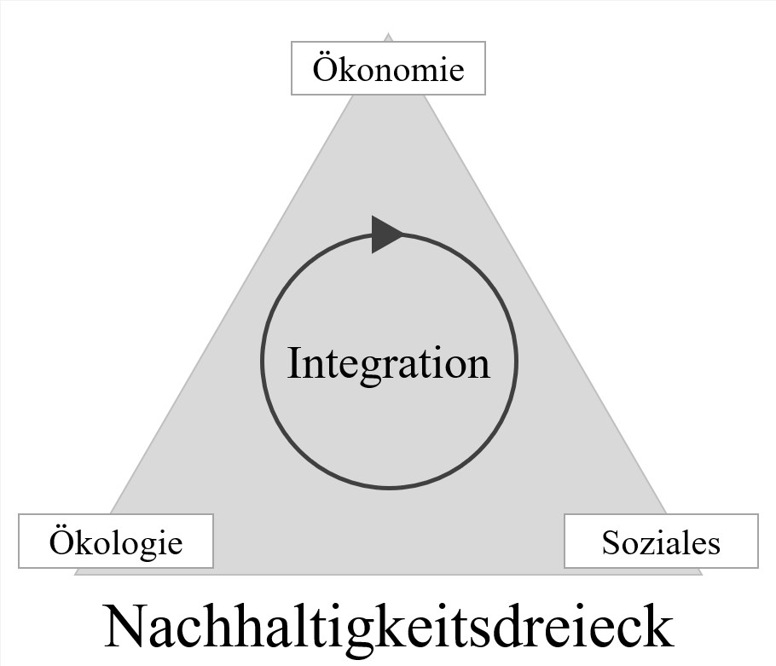
Bildung für nachhaltige Entwicklung (BNE)
Nachhaltigkeit und Nachhaltige Entwicklung – Dimensionen
Nachhaltige Entwicklung vollzieht sich in drei gleichberechtigten und interdependent (wechselseitig) wirkenden Dimensionen
Ökologie
Ökonomie
Soziales
(Hasselkuß 2018, S. 46; Kroll 2019, S. 11)
Prof. Dr. Björn Egbert
egbert@uni-potsdam.de
      35
h
Notes:
Ursprung in dt. Forstwirtschaft:
Erstmalig wurde das Nachhaltigkeitsprinzip im Jahr 1713 von Hans Carl von Carlowitz, dem sächsischen Oberberghauptmann, in seiner Schrift ‚Sylvicultura Oeconomica‘ vorgestellt und als fundamentales Prinzip verankert. Im Vordergrund stand am Anfang die ‚Flächennachhaltigkeit‘, die mit dem Ziel eines konstanten Waldanteils einer Region verbunden war. Darauf aufbauend wurde die ‚Massennachhaltigkeit‘ eingeführt, die mit dem Prinzip einhergeht, „dass nur soviel Holz in einer Periode eingeschlagen werden darf, wie auch im selben Zeitraum wieder nachwächst“ (Bolay & Reichle, 2020, S. 15)

Slide 36
Bildung für nachhaltige Entwicklung (BNE)
Bildung für nachhaltige Entwicklung – Definition
Bildung für nachhaltige Entwicklung (kurz BNE)
ist ein internationales, normatives Bildungskonzept mit Wurzeln in der Umweltbildung sowie entwicklungspolitischen Bildung
Prof. Dr. Björn Egbert
egbert@uni-potsdam.de
      36
h

Slide 37
Bildung für nachhaltige Entwicklung (BNE)
Bildung für nachhaltige Entwicklung – Hintergrund
1992: UN-Konferenz in Rio de Janeiro (über 170 teilnehmende Staaten)
  Festlegung von ‚Nachhaltige Entwicklung‘ als Leitbild des 21. Jh.
  Verabschiedung der Agenda 21 (= entwicklungs- und umweltpolitisches Aktionsprogramm mit Handanweisungen zur Umsetzung von Nachhaltigkeit)
  In Kap. 36: Festschreibung der Funktion von Bildung als unerlässliche Voraussetzung zur Förderung der NE (UN 1992, S. 329)
2000: Verabschiedung der Millenniumsziele (acht Entwicklungsziele)
2002: UN-Weltgipfel in Johannesburg → Ausruf der UN-Dekade „Bildung für nachhaltige Entwicklung“ (2005-2014)
  Ziel der Dekade: Verankerung des Leitbilds der NE in allen Bildungsbereichen
Prof. Dr. Björn Egbert
egbert@uni-potsdam.de
      37
h

Slide 38
Bildung für nachhaltige Entwicklung (BNE)
Bildung für nachhaltige Entwicklung – Hintergrund
2007: Veröffentlichung zwei wesentlicher Beiträge der KMK
  „Empfehlung zur „Bildung für nachhaltige Entwicklung in der Schule“ (KMK & DUK, 2007)
  „Orientierungsrahmen für den Lernbereich Globale Entwicklung“ (KMK & BMZ, 2007)
2015: UN-Nachhaltigkeitsgipfel in New York → Verabschiedung der Agenda 2030 (17 Nachhaltigkeitsziele)
  Ziel 15: Landökosysteme schützen, wiederherstellen und ihre nachhaltige Nutzung fördern, Wälder nachhaltig bewirtschaften, ...
2015: Ausruf des ‚UNESCO-Weltaktionsprogramm Bildung für nachhaltige Entwicklung‘ (WAP, 2015-2019)
Prof. Dr. Björn Egbert
egbert@uni-potsdam.de
      38
h

Slide 39
Bildung für nachhaltige Entwicklung (BNE)
Bildung für nachhaltige Entwicklung – Ziel
Allgemeineres Ziel
die Lebensbedingungen der Gesamtbevölkerung zu verbessern – allen Individuen ein lebenswertes Leben zu ermöglichen – und die natürliche Lebensgrundlage für die gegenwärtige und zukünftige Gesellschaft zu sichern (Vereinte Nationen 1992, S. 1)
Spezifisches Ziel der BNE
soll Menschen dazu befähigen, ihre Zukunft aktiv und verantwortungsvoll mitzugestalten und im Sinne einer nachhaltigen Entwicklung zu handeln (Molitor 2016, S. 61; Hauenschild 2017, S. 138; Holzbaur 2020, S. 33).
Werte und Kompetenzen wie ‚Offenheit‘, ‚Reflexivität‘ und ‚zukunftsfähiges Denken‘ zu fördern und auszubilden
Ziel: Vermittlung von tragfähigem Wissen und Erwerb von Kompetenzen!
Prof. Dr. Björn Egbert
egbert@uni-potsdam.de
      39
h

Slide 40
Bildung für nachhaltige Entwicklung (BNE)
Bildung für nachhaltige Entwicklung – Kompetenzen
Kompetenzen – Definition
Kompetenzen sind
„die bei Individuen verfügbaren oder durch sie erlernbaren kognitiven Fähigkeiten und Fertigkeiten, um bestimmte Probleme zu lösen, sowie die damit verbundenen motivationalen, volitionalen (d. h. absichts- und willensbezogenen) und sozialen Bereitschaften und Fähigkeiten, um die Problemlösungen in variablen Situationen erfolgreich und verantwortungsvoll nutzen zu können.“ (Weinert 2002)
→ Kompetenz ermöglicht Performanz
Prof. Dr. Björn Egbert
egbert@uni-potsdam.de
      40
h

Slide 41
Bildung für nachhaltige Entwicklung (BNE)
Bildung für nachhaltige Entwicklung – Kompetenzen
→ Ziel von BNE: Ausbildung von Gestaltungskompetenz!
Gestaltungskompetenz bezeichnet die Fähigkeit,
„Wissen über nachhaltige Entwicklung anwenden und Probleme nicht nachhaltiger Entwicklung erkennen zu können.
Das heißt, aus Gegenwartsanalysen und Zukunftsstudien Schlussfolgerungen über ökologische, ökonomische und soziale Entwicklungen in ihrer wechselseitigen Abhängigkeit ziehen und darauf basierende Entscheidungen treffen, verstehen und individuell, gemeinschaftlich und politisch umsetzen zu können, mit denen sich nachhaltige Entwicklungsprozesse verwirklichen lassen.“ (de Haan 2008, S. 31)
Prof. Dr. Björn Egbert
egbert@uni-potsdam.de
      41
h

Slide 42
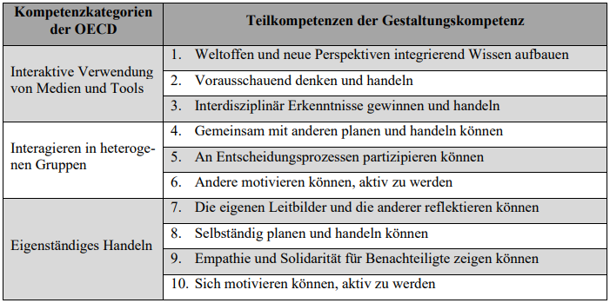
Bildung für nachhaltige Entwicklung (BNE)
Bildung für nachhaltige Entwicklung – Kompetenzen
Kompetenzkonzept der Gestaltungskompetenz nach Gerhard de Haan (2008)
→ umfasst zehn Teilkompetenzen
...
Prof. Dr. Björn Egbert
egbert@uni-potsdam.de
      42
h

Slide 43
Bildung für nachhaltige Entwicklung (BNE)
Bildung für nachhaltige Entwicklung – Themen und Inhalte
Erwerb von Nachhaltigkeitskompetenzen ist an Auseinandersetzung mit konkreten Themen und Inhalten der BNE gebunden
Beispiele für Themenbereiche:
Landwirtschaft und Ernährung
Gesundheit und Krankheit
Schutz und Nutzung natürlicher Ressourcen und Energiegewinnung
Chancen und Gefahren des technologischen Fortschritts
Globale Umweltveränderungen
(Schreiber 2016, S. 97)
Prof. Dr. Björn Egbert
egbert@uni-potsdam.de
      43
h

Slide 44
Überlegen Sie mal!
10 min Partnerarbeit, 15 min Diskussion
Überlegen Sie vor dem Hintergrund der Begrifflichkeiten Pädagogik und Bildung…
Inwiefern verortet sich das Konzept der Waldpädagogik in die aktuellen Vorstellungen der BNE? Geht WaldPÄDAGOGIK sogar über die Ziele der BILDUNG für NE hinaus?

Slide 45
Exkurs: Außerschulische BNE am Lernort Wald
Definition
Außerschulische Lernorte sind bedeutsam für das Gelingen von BNE →
  Entgegenwirken der Naturentfremdung
  Förderung des Naturbewusstseins
Arbeitsdefinition für ‚Außerschulische BNE‘
Außerschulische BNE lässt sich „als sämtliche Bildungsmaßnahmen definieren, die außerhalb des Schulgeländes stattfinden und sich dabei inhaltlich maßgeblich am Bildungskonzept der BNE orientieren“ (Wittlich & Brühne, 2020, S. 3)
Prof. Dr. Björn Egbert
egbert@uni-potsdam.de
      45
h

Slide 46
Exkurs: Außerschulische BNE am Lernort Wald
Begründung
Im Kontext einer ‚Nachhaltigen Entwicklung‘ brauchen Kinder Orte, an denen sie Nachhaltigkeit erlernen können:
Der ‚Wald‘ als außerschulischer Lernort ist im besonderen Maße dazu geeignet, auf kindgerechte Art und Weise BNE zu thematisieren (vgl. Kohler & Ostermann, 2015, S. 15)
Außerschulische BNE am Lernort ‚Wald‘
Wald kann den Nachhaltigkeitsgedanken schlechthin verdeutlichen
Begriff Nachhaltigkeit eng an Ressourcen geknüpft → Wald liefert nachwachsende Rohstoffe
Anschaulichkeit des Verhältnis von Ökologie und Ökonomie
Soziale Dimension: Wald als Erholungsraum
...
Prof. Dr. Björn Egbert
egbert@uni-potsdam.de
      46
h

Slide 47
Außerschulische Lernorte
Lernort – Definition
Enges Verständnis: alle Bildungseinrichtungen, die Lernangebote
Weites Verständnis: alle räumlichen Einheiten, „die Lernende pädagogisch stimulieren – sowohl im Kontext formal-organisierter Einrichtungen als auch im Rahmen informeller Lernprozesse“ (Tippelt & Reich-Claassen, 2010, S. 11).
Generell können alle Orte Lernorte darstellen, insofern sie Möglichkeiten zum Entdecken, Forschen, Fragenstellen und Erfahren bieten (Brade & Dühlmeier 2022, S. 455).
Prof. Dr. Björn Egbert
egbert@uni-potsdam.de
      47
h

Slide 48
Außerschulische Lernorte
Lernort – Systematisierung
Primäre Lernorte | Lernstandorte | Sekundäre Lernorte
Einrichtungen, die in erster Linie dem Lernen dienen, z.B. Berufsschule Fachschule Hochschule Universität → Schule und damit verbundene Räumlichkeiten | Lernort wird durch gezielte pädagogisch-didaktische Aufarbeitung zum Lernstandort, z. B. Museum zoologischer Garten Kindertheater Ziel: ungeplantes, beiläufiges, informelles Lernen | Durch intentionale Einbeziehung in den Unterricht kann jeder Ort zum außerschulischen Lernort werden, z. B.: Wiese Wald Handwerksbetrieb Post Baustelle auf der Straße
(vgl. Dühlmeier 2014, S. 17)
Prof. Dr. Björn Egbert
egbert@uni-potsdam.de
      48
h

Slide 49
Außerschulische Lernorte
Lernort Wald – Funktion und Systematisierung
Wald besitzt Nutz-, Schutz-, Erholungs- und Bildungsfunktion
Ziel waldbezogener Umweltbildung:
Kindern und Jugendlichen die „Notwendigkeit einer nachhaltigen forstwirtschaftlichen Nutzung der Wälder“ (MLUK Brandenburg, 2013, S. 42) zu vermitteln
Aspekte eines verantwortungsvollen Umgangs mit der Natur zu vermitteln
Systematisierung „Lernort Wald“
Kategorien: sekundärer Lernort ohne Bildungsauftrag (wenn nicht durch waldpädagogisches Personal angeleitet)
Prof. Dr. Björn Egbert
egbert@uni-potsdam.de
      49
h

Slide 50
Außerschulische Lernorte
Lernort Wald – Begründung/Potenzial
Veränderte Bedingungen von Kindheit (seit 1970/80er Jahre)
Neue Medien und Konsum:
  rasante Zunahme und Veränderung des Medienkonsums
  Umgang mit Neuen Medien für Kinder selbstverständlicher Teil des Aufwachsens
  Problem: Verschwinden von „Erfahrungen aus erster Hand“
Freizeitgestaltung
  zunehmend institutionalisiert in Form von Förder- und Freizeitangeboten schon für junge Kinder (Vereine, Clubs, ...)
Wohlbefinden
  Perspektive der Kulturpessimisten: Medienkinder, Konsumkinder, Scheidungskinder, etc. → moderne Kindheit als Defizitkindheit
Prof. Dr. Björn Egbert
egbert@uni-potsdam.de
      50
h

Slide 51
Außerschulische Lernorte
Lernort Wald – Begründung/Potenzial
Wald als Ökosystem ist ein Geflecht von voneinander abhängigen Elementen → Bezug zum ganzheitlichen Lernen
unmittelbare Naturbegegnung / originale Begegnung mit der belebten und unbelebten Natur → Aufbau einer tieferen Naturverbundenheit, positiven Umwelteinstellung und naturschützenden Haltung
hohes Erkundungspotenzial fördert Körper- und Sinneswahrnehmung
ermöglicht die Chance, Naturphänomene zu erleben, zu untersuchen, zu verstehen und zu reflektieren
fördert das Wohlbefinden und stärkt die kindliche Entwicklung
Gruppenkontext: Ausbau motorischer, kooperativer und kommunikativer Fähigkeiten ausgebaut und Stärkung des Sozialverhaltens untereinander
unterschiedlichste Möglichkeiten der Bewegung, des Forschens, des Sammelns neuer sinnlicher Erfahrungen
Prof. Dr. Björn Egbert
egbert@uni-potsdam.de
      51
h

Slide 52
Außerschulische Lernorte
Außerschulische Lernorte und außersch. Lernen – Definition
Außerschulische Lernorte:
„Orte außerhalb des unmittelbaren Schulbereichs, die dem Grundsatz der originalen Begegnung Rechnung tragen und Lernprozesse bei den Kindern anbahnen, weiterführen oder ergänzen“ (Fournés 2008, S. 2)
Außerschulisches Lernen:
„Außerschulisches Lernen findet immer dann statt, wenn sich Schüler außerhalb des Schulgebäudes oder außerhalb des schulischen Rahmens mit einem originalen Lerngegenstand unter gezielter pädagogischer Anleitung auseinandersetzen“ (Sauerborn & Brühne 2022, S. 11)
Prof. Dr. Björn Egbert
egbert@uni-potsdam.de
      52
h

Slide 53
Außerschulische Lernorte
Außerschulische Lernorte – Chancen und Herausforderungen
  Chancen
  Lebenswelt- und Realitätsbezug
  Ermöglichung von Primärerfahrungen
  handlungsorientiertes, kooperatives und selbstgesteuertes Lernen
  Kennenlernen unterschiedlicher Arbeits- und Lebensbereiche
  Erschließen schulischer Themen durch neue Herangehensweise
  Ansprechen versch. Wahrnehmungs- und Lernkanäle
  Möglichkeit des vernetzten Denkens im Sinne eines fächerübergreifenden bzw. fächerverbindenden Arbeitens
  Herausforderungen
  Zeitlicher Planungsaufwand
  Information von Erziehungsberechtigten
  innerschulische Abstimmungen
  Auswahl und Aufsuchen bzw. Erreichbarkeit des Lernortes
  Kontakt mit Ansprechpartnerinnen/-partnern herstellen
  gezielte Vor- und Nachbereitung durch die Lehrkraft
Prof. Dr. Björn Egbert
egbert@uni-potsdam.de
      53
h

Slide 54
Außerschulische Lernorte
Außerschulische Lernorte – Rolle der Pädagoginnen/Pädagogen
lehrende Tätigkeit und moderierende Funktion (Durchführung oder Unterstützungs- und Absicherungsfunktion)
direkte Aufsicht und Steuerung der Lernprozesse (je jünger die Lernenden, desto mehr)
Aufgreifen der Interessen der Lernenden (→ als Ausgangspunkt erfolgreichen und effektiven Lernens)
  kann erreicht werden durch: selbstbestimmtes Lernen, anregende Gestaltung und hohen Authentizitätsgrad
Fachdidaktisches Wissen: Setzen von inhaltlichen und methodischen Schwerpunkten und Formulierung von Bildungszielen, Vernetzung von Perspektiven und Integration von DAH (für Kompetenzaufbau), Beachtung von Präkonzepten und Vorwissen der Lernenden, ...
Prof. Dr. Björn Egbert
egbert@uni-potsdam.de
      54
h

Slide 55
Außerschulische Lernorte
Außerschulische Lernorte – Verbindung zur Reformpädagogik
Außerschulische Lernorte als Alternative zum regulären Schulbesuch
Bezug zur Reformpädagogik (Programm der Kritik an Schule)
(siehe Folien 56-84)
  ganzheitliches Lernen und lebensnaher schulischer Unterricht
  Abkehr von der ‚Sitz- und Paukschule‘ und Aussprache für die Einheit von Leben und Lernen aus (vgl. Thomas, 2009, S. 283)
Prof. Dr. Björn Egbert
egbert@uni-potsdam.de
      55
h

Slide 56
Exkurs: Reformpädagogik
(vgl. Gudjons & Traub 2020, S. 22-23)
...
Prof. Dr. Björn Egbert
egbert@uni-potsdam.de
      56
h

Slide 57
Exkurs: Reformpädagogik
Geschichtlicher Hintergrund reformpädagogischer Ansätze
Reformpädagogik „ist eine Sammelbezeichnung für das Bestreben, Erziehung, Schule und Unterricht zu erneuern“ (Riedl 2004, S. 40).
Reformbewegungen als Begleiterscheinung der flächendeckenden Institutionalisierung von Schule Ende des 18. Jahrhunderts
Im engeren Sinne: historische Epoche in Europa/USA zwischen 1890 – 1933
  Kritik an der ständisch geprägten Erziehungspraxis
  Kritik an der Pauk- und Drillschule
  Kritik an der Vermittlung von Buchwissen und religiösen Inhalten
Forderung: ganzheitlicher Bildungsanspruch, auf Schülerselbsttätigkeit basierender Wissenserwerb, Unterrichtsverfahren mit Grundsätzen der Lebensnähe, Anschauung und Entwicklungsgemäßheit
(Aufgreifen der Vorstellungen von Rousseau, Comenius, Fröbel und Pestalozzi)
Prof. Dr. Björn Egbert
egbert@uni-potsdam.de
      57
h

Slide 58
Exkurs: Reformpädagogik
Gemeinsame Prinzipien und Ziele reformpädagogischer Ansätze
Zentrales Anliegen: Dem heranwachsenden Menschen in seiner Entwicklung zur eigenständigen Persönlichkeit und zur Entfaltung seiner Individualität zu helfen. (Riedl 2004, S. 40).
Prinzipien:
Selbsttätigkeit
Selbstbildung
Eigenverantwortung
Eigenständiges und autonomes Lernen
Entdeckendes Lernen
Soziales Lernen
Bildung der Imaginationsfähigkeit
(Eichelberger 1997, S. 40-41)
Prof. Dr. Björn Egbert
egbert@uni-potsdam.de
      58
h
Notes:
Merkmale
Schule der Freiheit: Ermöglichung weitreichender Mitbestimmungsmöglichkeiten des Kindes, damit es sich entwickeln kann
Prinzip der natürlichen Entwicklung: Vertrauen in die Natur des Kindes, Kinder werden nicht als junge Erwachsene gesehen, natürliche Entwicklung aus dem Kind heraus steht im Mittelpunkt
Prinzip der Eigenverantwortung: Lernen wird den Kindern in weiten Bereichen eigenverantwortlich übertragen, Leistungsbewertungen und -beurteilungen sind stark individuell und persönlichkeitsbezogen (sind Hilfestellung, nicht Auslese)
Betonung der Schüleraktivität: selbstbestimmte Aktivität der Schüler*innen, setzt eine entsprechende Gestaltung einer anregenden Lernlandschaft voraus (Entwicklungsmaterialien)
Betonung der Lebensbezogenheit: alltägliches und unmittelbares Leben findet Einzug in die Schule → Aufhebung der künstliche Trennung zwischen Schule und Leben
Schule als Lebensgemeinschaft: Schule wird als Gemeinschaft verstanden, in der zusammen gelebt und gelernt wird (Familie als Vorbild)
Schule als Ort der ganzheitlichen Menschbildung: nicht nur Vermittlung formalen Wissens, sondern ganzheitliche Menschenbildung, dafür auch soziale Lernsituationen vorgesehen

Slide 59
Exkurs: Reformpädagogik
Gemeinsamkeiten reformpädagogischer Ansätze
Gestaltung eines ästhetisch und intellektuell anregenden Lernmilieus
Aufnahme fächerübergreifender Lernbereiche und Unterrichtsprojekte
Möglichkeit der Mitbestimmung des Kindes bei der Wahl von Lernaktivitäten
Selbstbildungsmittel zur individuellen Arbeit, Partner- und Gruppenarbeit
Sprachlich differenzierte und informell-persönliche Leistungsberatung und -beurteilung
Bildung von Lerngruppen nach anderen Gesichtspunkten als Leistungs- und Altershomogenität
Öffnung der Schule gegenüber dem räumlichen und sozialen Umfeld als wichtigen Lern- und Erfahrungsraum
Aber: Unterschiede in Schwerpunktsetzung und Begründung zwischen den einzelnen Ansätzen
(Skiera 2010, S. 23)
Prof. Dr. Björn Egbert
egbert@uni-potsdam.de
      59
h
Notes:
Merkmale
Schule der Freiheit: Ermöglichung weitreichender Mitbestimmungsmöglichkeiten des Kindes, damit es sich entwickeln kann
Prinzip der natürlichen Entwicklung: Vertrauen in die Natur des Kindes, Kinder werden nicht als junge Erwachsene gesehen, natürliche Entwicklung aus dem Kind heraus steht im Mittelpunkt
Prinzip der Eigenverantwortung: Lernen wird den Kindern in weiten Bereichen eigenverantwortlich übertragen, Leistungsbewertungen und -beurteilungen sind stark individuell und persönlichkeitsbezogen (sind Hilfestellung, nicht Auslese)
Betonung der Schüleraktivität: selbstbestimmte Aktivität der Schüler*innen, setzt eine entsprechende Gestaltung einer anregenden Lernlandschaft voraus (Entwicklungsmaterialien)
Betonung der Lebensbezogenheit: alltägliches und unmittelbares Leben findet Einzug in die Schule → Aufhebung der künstliche Trennung zwischen Schule und Leben
Schule als Lebensgemeinschaft: Schule wird als Gemeinschaft verstanden, in der zusammen gelebt und gelernt wird (Familie als Vorbild)
Schule als Ort der ganzheitlichen Menschbildung: nicht nur Vermittlung formalen Wissens, sondern ganzheitliche Menschenbildung, dafür auch soziale Lernsituationen vorgesehen

Slide 60
Exkurs: Reformpädagogik
Vertreter der Reformpädagogik
Besonderes Gewicht haben in den letzten Jahren Reformpädagoginnen und -pädagogen bekommen, die nicht nur den Unterricht einzelner Fächer, sondern das ganze Schulleben radikal erneuern wollten:
Georg Kerschensteiner (1854-1932) → Arbeitsschulbewegung
Maria Montessori (1870 – 1952) → Montessori-Pädagogik
Rudolf Steiner (1862 – 1925) → Waldorf-Pädagogik
Célestin Freinet (1896 – 1966) → Freinet-Pädagogik
...
Prof. Dr. Björn Egbert
egbert@uni-potsdam.de
      60
h
Notes:
Merkmale
Schule der Freiheit: Ermöglichung weitreichender Mitbestimmungsmöglichkeiten des Kindes, damit es sich entwickeln kann
Prinzip der natürlichen Entwicklung: Vertrauen in die Natur des Kindes, Kinder werden nicht als junge Erwachsene gesehen, natürliche Entwicklung aus dem Kind heraus steht im Mittelpunkt
Prinzip der Eigenverantwortung: Lernen wird den Kindern in weiten Bereichen eigenverantwortlich übertragen, Leistungsbewertungen und -beurteilungen sind stark individuell und persönlichkeitsbezogen (sind Hilfestellung, nicht Auslese)
Betonung der Schüleraktivität: selbstbestimmte Aktivität der Schüler*innen, setzt eine entsprechende Gestaltung einer anregenden Lernlandschaft voraus (Entwicklungsmaterialien)
Betonung der Lebensbezogenheit: alltägliches und unmittelbares Leben findet Einzug in die Schule → Aufhebung der künstliche Trennung zwischen Schule und Leben
Schule als Lebensgemeinschaft: Schule wird als Gemeinschaft verstanden, in der zusammen gelebt und gelernt wird (Familie als Vorbild)
Schule als Ort der ganzheitlichen Menschbildung: nicht nur Vermittlung formalen Wissens, sondern ganzheitliche Menschenbildung, dafür auch soziale Lernsituationen vorgesehen

Slide 61

Gruppenarbeit
Arbeitsauftrag
Sehen Sie sich die Folien 62-84 an und bearbeiten Sie im Folgenden die beschriebenen Aufgaben:
Diskutieren Sie, inwiefern ein grundlegendes Wissen über die reformpädagogischen Ansätze für Ihre Tätigkeit als Waldpädagoginnen und -pädagogen von Bedeutung ist?
Überlegen, diskutieren und notieren Sie,
  welche organisatorischen, methodisch-didaktischen oder ausstattungsbezogenen Elemente der Reformpädagogik sich in der Waldpädagogik wiederfinden.
  welche Elemente Sie für Ihre walpädagogischen Angebote und Veranstaltungen nutzen können/wollen.
→ Arbeit in Kleingruppen, beachten Sie auch die Überblickstabelle auf Folie …
40 min Erarbeitung
15 min Diskussion
Prof. Dr. Björn Egbert
egbert@uni-potsdam.de
      61
hallo

Slide 62
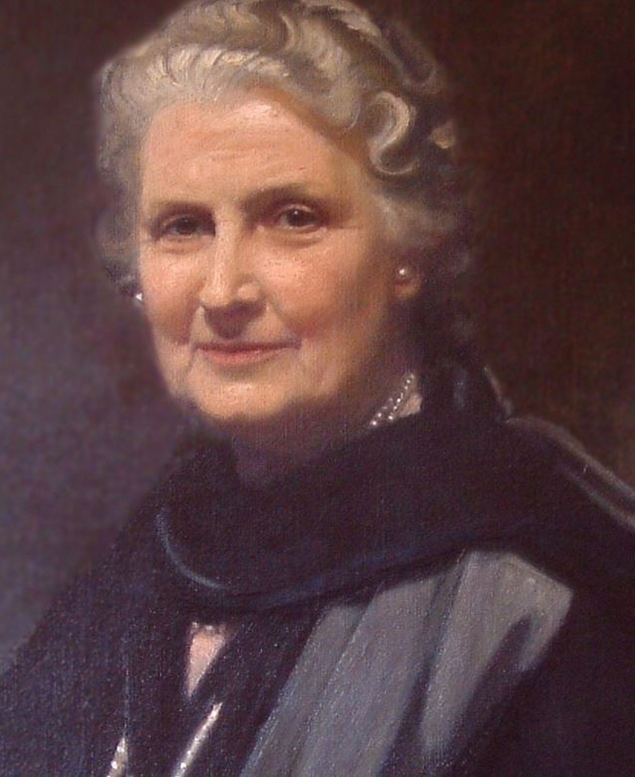
Exkurs: Reformpädagogik
Montessori-Pädagogik
Prof. Dr. Björn Egbert
egbert@uni-potsdam.de
      62
h

Slide 63
Montessori-Pädagogik
Anthropologische Grundannahmen:
Kind als individuelle Person mit schöpferischer Eigenaktivität und Spontanität
Aufgabe: Aufbau zum selbstständigen Menschen durch Auseinandersetzung mit Umwelt
Entwicklung erfolgt nach natürlichem Bauplan
  sensible Phasen = besondere Empfänglichkeiten zum Erwerb bestimmter Fähigkeiten von nur vorübergehender Dauer
  ca. 6-jährige Entwicklungsstufen mit Teilabschnitten
Prof. Dr. Björn Egbert
egbert@uni-potsdam.de
      63
h
Notes:
Die Entwicklung des Kindes vollzieht sich im Rahmen eines „natürlichen (endogenen) Bauplans“.
Eine entscheidende Bedeutung kommt dabei den sensiblen Phasen zu.
Sensible Phasen sind Phasen in der kindlichen Entwicklung, in denen das Kind eine besondere Empfänglichkeit, eine besondere Bereitschaft für den Erwerb bestimmter Fähigkeiten hat.
Diese sind nur von begrenzter Dauer (meist 6-jährige Entwicklungsstufen mit Teilabschnitten).
Während dieser sogenannten "sensiblen Phasen" richtet sich die Aufmerksamkeit des Kindes auf gewisse Bereiche seiner Umgebung.
Beispiel: 0 bis 3 Jahre → Sensibilität für Ordnung, Bewegung, Sprache

Slide 64
Montessori-Pädagogik
Anthropologische Grundannahmen:
Ziel: Ermöglichung der Normalisation nach verursachter Deviation mit Hilfe der Polarisation
Polarisation: vollkommene, zielgerichtete Konzentration auf eine genau umschriebene Arbeit
Unter welchen Umständen kommt es zur Polarisation?
Berücksichtigung von sensiblen Entwicklungs- und Lernphasen
Gestaltung einer vorbereiteten Umgebung
freie Wahl der Arbeit (Prinzip der Freiheit)
Prof. Dr. Björn Egbert
egbert@uni-potsdam.de
      64
h
Notes:
Normalisation nach der durch fehlerhaftes Handeln der Erwachsenen verursachten Deviation findet mit Hilfe der „Polarisation der Aufmerksamkeit“ in sensitiven Perioden statt
Normalisation: Wiederherstellung der natürlichen Entwicklung
Deviation: Abweichung vom göttlichen Bauplan

Slide 65
Montessori-Pädagogik
Pädagogische Grundgedanken
Erziehungsziel: die Entfaltung der Individualität und die Entwicklung zur selbstständigen Persönlichkeit
Erziehung muss sich dabei auf helfende Funktion beschränken → „Hilf mir, es selbst zu tun!“
wichtigste erzieherische Hilfe ist die vorbereitete Umgebung
Prof. Dr. Björn Egbert
egbert@uni-potsdam.de
      65
h

Slide 66
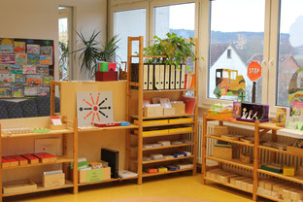
Montessori-Pädagogik
Vorbereitete Umgebung
Lern- und Entwicklungsraum → an Bedürfnisse der Kinder angepasst (körperlich und geistig)
Zentrales Element: Entwicklungsmaterialien (offen und frei zugänglich in Regalen untergebracht)
Soziale Kompetenzen werden durch kooperative Lernformen und das Prinzip der Altersmischung gefördert.
https://www.gs-linzgau.de/schulleben-1/vorbereitete-umgebung/
Prof. Dr. Björn Egbert
egbert@uni-potsdam.de
      66
h

Slide 67
Montessori-Pädagogik
Entwicklungsmaterialien
Kennzeichen der Materialien:
Isolierung von Eigenschaften
Ermöglichung von Aktivität
ansprechende bzw. anziehende Gestaltung
Begrenzung (nur einmaliges Vorhandensein)
Fehlerkontrolle
Ziel: Ermöglichung selbstgesteuerter Lern- und Bildungsprozesse und Vermittlung grundlegender Kategorien des Weltverstehens
Prof. Dr. Björn Egbert
egbert@uni-potsdam.de
      67
h

Slide 68
Montessori-Pädagogik
Entwicklungsmaterialien
Einteilung der Materialien:
Übungen des täglichen Lebens (z. B. Hausarbeit, etc.)
Sinnesmaterial: Einsetzzylinder, Farbblättchen, Geräuschdosen, Tastbretter
Sprachmaterial: Sandpapierbuchstaben, zerlegbare Alphabete
Mathematikmaterial: Perlenketten, Rechenstangen, Sandpapierzahlen
Material zur kosmischen Erziehung (naturwissenschaftliche Bildung)
Prof. Dr. Björn Egbert
egbert@uni-potsdam.de
      68
h

Slide 69
Montessori-Pädagogik
Was bedeutet freie Wahl der Arbeit (Prinzip der Freiheit) bei Montessori?
Freiheit des Interesses
Freiheit der Sozialform bzw. Kooperation
Freiheit der Zeit
Freiheit des Raums
Aber nicht: Freiheit in der Art der Bearbeitung und Verwendung des Materials!
Prof. Dr. Björn Egbert
egbert@uni-potsdam.de
      69
h

Slide 70
Montessori-Pädagogik
Rolle des/der Lehrenden in der Montessori-Pädagogik
Vorbereitung und Organisation der didaktischen Materialien
korrekten Gebrauch der Materialien gewährleisten
beratende Begleitung der Lernprozesse
Assoziation von Sinneswahrnehmung und Begriffen durch Vor- und Nachsprechen
exakte Beobachtung individueller Arbeitsweisen und Lernentwicklung (Lernberichte)
Förderung lernschwacher oder hochbegabter Lernender mit individuellen Förderplänen
→ Rollenwechsel hin zum Beobachter und Lernbegleiter
Prof. Dr. Björn Egbert
egbert@uni-potsdam.de
      70
h

Slide 71
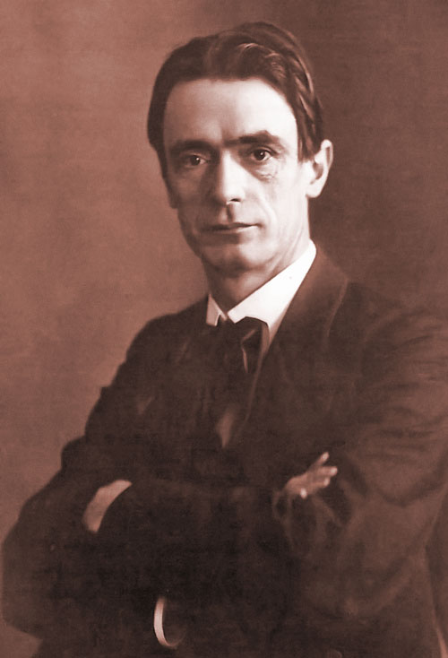
Exkurs: Reformpädagogik
Waldorf-Pädagogik
Prof. Dr. Björn Egbert
egbert@uni-potsdam.de
      71
h

Slide 72
Waldorf-Pädagogik
Waldorf-Pädagogik
basiert weltanschaulich auf der anthroposophischen Ideenlehre Rudolf Steiners („Geisteswissenschaft“)
  vereinigt philosophische Ideen, die Weltanschauung Goethes, fernöstliche spirituelle und mystische Lehren sowie naturwissenschaftliche Erkenntnisse (synkretistisch)
  „kosmische“, ganzheitliche im Gegensatz zu einer rein weltlichen Anschauung
Die Anthroposophie wirkt in unterschiedliche Lebensbereiche → Pädagogik, Landwirtschaft, Medizin, Kunst/Architektur, etc.
Prof. Dr. Björn Egbert
egbert@uni-potsdam.de
      72
h

Slide 73
Waldorf-Pädagogik
Das Bild vom Kind
Einteilung in je siebenjährige, endogen definierte Lebenszyklen mit der dazugehörigen Entwicklung der „Leiber“
0-7 Jahre | physischer Leib (Bau des mensch. Körpers, Entfaltung der Sinnesorgane)
7-14 Jahre | Ätherleib (Entfaltung von Gewohnheiten und Charakter, Gewissen und Gedächtnis)
14-21 Jahre | Astralleib (Träger der Empfindungsfähigkeit, Gefühle und Gedanken)
Ab 21 Jahre | Ich (besondere und einzigartige Individualität des Menschen)
Einzelmensch entfaltet Wesensglieder im Laufe seiner Entwicklung → „Geburten"
Prof. Dr. Björn Egbert
egbert@uni-potsdam.de
      73
h

Slide 74
Waldorf-Pädagogik
Das Bild vom Kind
Annahme: Das Kind als sich entwickelndes Geisteswesen mit den Seelenfähigkeiten Denken, Fühlen und Handeln
didaktische Implikationen: Erziehungskunst der Anthroposophie
  zeitlicher Ablauf: Nachahmung, Autorität, Urteilskraft
  inhaltlich: Forderung nach gleichberechtigter Schulung der intellektuell-kognitiven („Denken“), der künstlerisch-kreativen („Fühlen“) und der handwerklich-praktischen („Handeln“) Fähigkeiten der Schülerinnen und Schüler
Prof. Dr. Björn Egbert
egbert@uni-potsdam.de
      74
h
Notes:
Grundlage aller Lernprozesse sind Erfahrungen der Kinder im Denken, Fühlen und Handeln (Können) → daraus leiten sich seine intellektuell-kognitiven, künstlerisch-kreativen und handwerklich-praktischen Fähigkeiten ab

Slide 75
Waldorf-Pädagogik
Pädagogisches Programm, Lehrplan und Unterricht
Schulen bis zur 12. Klasse gesamtschulartig aufgebaut, kollegial geführt und selbstverwaltend (staatlich anerkannt)
koedukative Unterrichtung der Schüler*innen in stabilen, leistungshomogenen Jahrgangsklassen
Verzicht auf Notengebung → jährliche Schülercharakteristiken (Berichte) mit freiem Wortlaut
eigener genetischer Lehrplan = Orientierung an der Entwicklung der Schülerinnen und Schüler
keine fachspezifischen Lehrbücher
Prof. Dr. Björn Egbert
egbert@uni-potsdam.de
      75
h

Slide 76
Waldorf-Pädagogik
Pädagogisches Programm, Lehrplan und Unterricht
Starke Rhythmisierung des Schul- und Unterrichtsalltags → tägliche Rituale, Monatsfeiern, jahreszeitliche Feiern
Hauptunterricht erfolgt in sogenannten Epochen von ca. 4 Wochen
  Lernergebnisse in individuellen Epochenheften festgehalten
Betonung auf musisch-künstlerische, handwerkliche Fächer und soziale Lernbereiche in Ergänzung zur intellektuell-kognitiven Ausbildung durch Fachunterricht
  ab erster Klasse: 2 Fremdsprachen, Handarbeit, Musik, Eurythmie, Turnen, Religion
  ab sechster Klasse: Gartenbau und Werken
Prof. Dr. Björn Egbert
egbert@uni-potsdam.de
      76
h
Notes:
Fach Eurythmie → Tanzkunst, sprachliche/musische Äußerungen in körperliche Bewegung transformieren

Slide 77
Waldorf-Pädagogik
Rolle der/des Lehrenden in der Waldorf-Pädagogik
Verständnis als „Umgebung des sich selbst erziehenden Kindes“
Schlüsselstellung → in den ersten acht Jahren ist der Unterricht i. d. R. nach dem Klassenlehrerprinzip organisiert
Lehrinhalte, Lernziele, Methoden und Materialien von Lehrperson entwickelt bzw. ausgewählt
Prof. Dr. Björn Egbert
egbert@uni-potsdam.de
      77
h

Slide 78
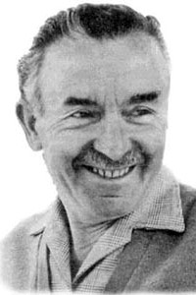
Exkurs: Reformpädagogik
Freinet-Pädagogik
Prof. Dr. Björn Egbert
egbert@uni-potsdam.de
      78
h

Slide 79
Freinet-Pädagogik
Ausgangspunkt
Kritik an der Vereinzelung der Lehrerschaft, religiöser Prägung von Schulen, Blick auf Kinder als Objekte des Unterrichts
Einführung eines Schulversuchs, in der die Klassen als Kooperative bzw. Genossenschaft organsiert sind
  Betonung auf Mitbestimmung und Selbstverwaltung hinsichtlich der Inhalte, Sozialformen und räumlich-zeitlicher Fragen des Lernens
Orientierung bei den Inhalten an der Lebenswelt und den Interessen der Lernenden („Das Leben in die Schule holen“)
Prof. Dr. Björn Egbert
egbert@uni-potsdam.de
      79
h
Notes:
Forderung: Verbindung von Leben und Lernen sowie körperlicher und geistiger Arbeit, Wecken von Freude am Forschen und Experimentieren und Stärkung der Verantwortung in kooperativen Arbeitsgruppen

Slide 80
Freinet-Pädagogik
Elemente der Schularbeit nach Freinet:
Ateliers: Werkstätten/Arbeitsorte innerhalb und außerhalb des Klassenraumes
Grundsatz der freien Arbeit und des freien Ausdrucks
für verschiedene manuelle, geistige und künstlerische Aktivitäten
Atelier 1 | Feldarbeit und Tierzucht
Atelier 2 | Schmiede und Schreinerei
Atelier 3 | Spinnerei, Weberei, Schneiderei, Küche, Haushalt
Atelier 4 | Bauen, Mechanik, Handel
Atelier 5 | Erkundungen, Wissensgebiete, Dokumentation
Atelier 6 | Experimentieren und Beobachten (im Bereich Biologie, Physik, Chemie, Meteorologie)
Atelier 7 | Schöpferisches Gestalten, graphischer Ausdruck und graphische Kommunikation
Atelier 8 | Schöpferisches Gestalten, künstlerischer Ausdruck, und künstlerische Kommunikation (Gesang, Musik, Tanz, Zeichnen, ...)
Prof. Dr. Björn Egbert
egbert@uni-potsdam.de
      80
h
Notes:
Freier Ausdruck bedeutet, dass es innerhalb des Unterrichts und im Klassenraum örtliche, zeitliche und inhaltliche Freiräume gibt, in denen Kinder sich völlig frei mit ihren Mitteln, Möglichkeiten und Fähigkeiten ausdrücken können.
Möglichkeiten: über Wort und Schrift, aber auch Malen und Zeichnen, Musik, Theater etc. (Skiera 2003, S. 321)

Slide 81
Freinet-Pädagogik
Elemente der Schularbeit nach Freinet:
Arbeitsmittel, Techniken, Lern- und Kontrollformen (Atelier 5, 6 & 7):
Arbeitsbücherei
Versuchskartei
Nachschlagekartei
Arbeitskartei
Akustische Lernprogramme
Arbeit mit Projektor, Tonband, Film
Schuldruckerei
Prof. Dr. Björn Egbert
egbert@uni-potsdam.de
      81
h
Notes:
Arbeitsbücherei: großer Bestand an informativen und zur weiteren Forschung anregenden Sachheften, zum Teil in Verbindung mit audiovisuellem Material
Versuchskartei: Anleitungen für Versuche im naturwissenschaftlichen und technischen Bereich
Nachschlagekartei: eine kindgerechte, ausbaufähige Enzyklopädie, alphabetisch geordnet
Arbeitskartei: gliedert den Grundlehrstoff; jeweils bestehend aus: Informations-, Aufgaben-, Lösungs- und Testkarten
akustische Lernprogramme: besonders für den Sprach- und Sachunterricht
Arbeit mit Projektor, Tonband, Film

Slide 82
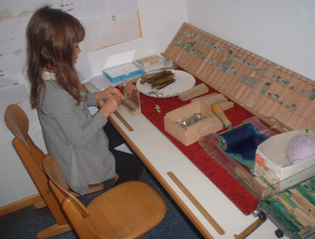
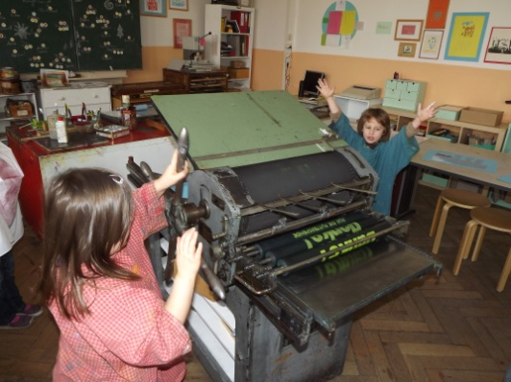
Freinet-Pädagogik
Elemente der Schularbeit nach Freinet:
Schuldruckerei
fester Bestandteil beim Lesen und Schreiben lernen
Herstellung von Schülerzeitungen, eigener Schulbücher oder freier Texte
Korrespondenz zwischen Klassen
handwerklicher Aspekt, präzises Arbeit, Gruppenarbeit
Heutzutage oft durch neue Medien ersetzt (z. B. elektronische Kommunikationsmittel, Computer, Drucker, Internet)
Prof. Dr. Björn Egbert
egbert@uni-potsdam.de
      82
h

Slide 83
Freinet-Pädagogik
Elemente der Schularbeit nach Freinet:
Organisation der Arbeit und des sozialen Lebens
Klassenrat
Individueller Arbeitsplan
Wandzeitung
Prof. Dr. Björn Egbert
egbert@uni-potsdam.de
      83
h
Notes:
der Klassenrat: gemeinschaftlicher Ausdruck der Schülerselbstverwaltung
individueller Arbeitsplan: am Anfang der Woche in gemeinsamer Absprache erstellt; mit Aufgaben in den verschiedenen Lernbereichen und einer persönlichen Leistungskurve zur Kontrolle
Wandzeitung: in ihr werden (mit Namen, niemals anonym) Kritik, Lob, Wünsche und außerdem Arbeitsergebnisse eingetragen.

Slide 84
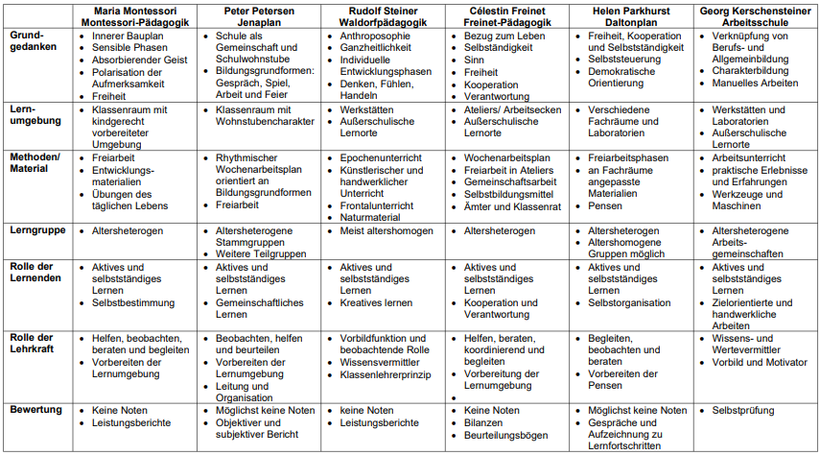
Exkurs: Reformpädagogik – Übersicht
Prof. Dr. Björn Egbert
egbert@uni-potsdam.de
      84
h

Slide 85
Überlegen Sie mal!
5 min Austausch
Was fällt Ihnen als Erstes ein, wenn Sie an Didaktik denken?

Slide 86
Allgemeine Didaktik
Trivialdefinitionen:
  Didaktik beantwortet die Frage nach dem WAS (Inhaltsfrage)
  Methodik beantwortet die Frage nach dem WIE (Vermittlungsfrage)
(Doppeldefinition ist nicht falsch, allerdings viel zu eng)
Definitionsvorschlag:
„Die Didaktik ist die Theorie und Praxis des Lehrens und Lernens“ (Jank & Meyer)
Prof. Dr. Björn Egbert
egbert@uni-potsdam.de

Slide 87
Allgemeine Didaktik
Aufgabe und Gegenstandsbereich der Didaktik
Lehrende und Lernende beim Lehren und Lernen zu unterstützen (Aufgabe)
Didaktik als Handlungswissenschaft
Theorieebene: Analyse der Beschaffenheit von Unterricht und Bereitstellung von Optimierungsentwürfen.
Praxisebene: Hilfestellung bei der Umsetzung der Einsichten im Unterricht.
  Didaktik erforscht Unterrichtswirklichkeit.
  Didaktik entwirft eine ‚bessere‘ Unterrichtswirklichkeit.
  Didaktik als Umsetzung eines Handlungsplanes
umfassendes Verständnis
Prof. Dr. Björn Egbert
egbert@uni-potsdam.de

Slide 88
Allgemeine Didaktik
Aufgabe und Gegenstandsbereich der Didaktik
Metaebene: systematische Reflexion der Bedingungen und Konsequenzen der Analyse und Planung von Lehr-Lern-Prozessen
Analyse- und Planungsebene: Analyse von Unterrichtsprozessen und Rahmenbedingungen Planung von Unterrichtsprozessen und Rahmenbedingungen
Prozessebene: konkreter Vollzug von Unterricht, im gemeinsamen Handeln von Lehrkräften und Lernenden in der Unterrichtspraxis
Prof. Dr. Björn Egbert
egbert@uni-potsdam.de

Slide 89
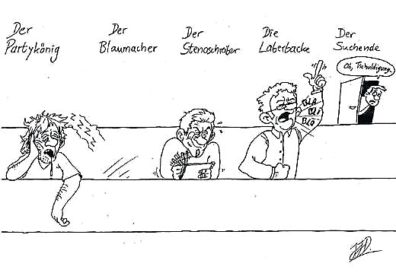
Allgemeine Didaktik
Aufgabe und Gegenstandsbereich der Didaktik
„Die Didaktik kümmert sich um die Frage, wer, was, von wem, wann, mit wem, wo, wie, womit und wozu lernen soll.“ (Jank & Meyer, 2009, S. 16)
Quelle: mainpost.de
Prof. Dr. Björn Egbert
egbert@uni-potsdam.de

Slide 90
Allgemeine Didaktik
Aufgabe und Gegenstandsbereich der Didaktik
Zum Verhältnis von allgemeiner Didaktik und Fachdidaktik:
„Allgemeine Didaktik ist wie Stricken ohne Wolle“
(Ingeborg Dietrich)
Allgemeine Didaktik hat den Unterricht im Generellen und nicht bestimmte Fächer zum Gegenstand
Prof. Dr. Björn Egbert
egbert@uni-potsdam.de

Slide 91
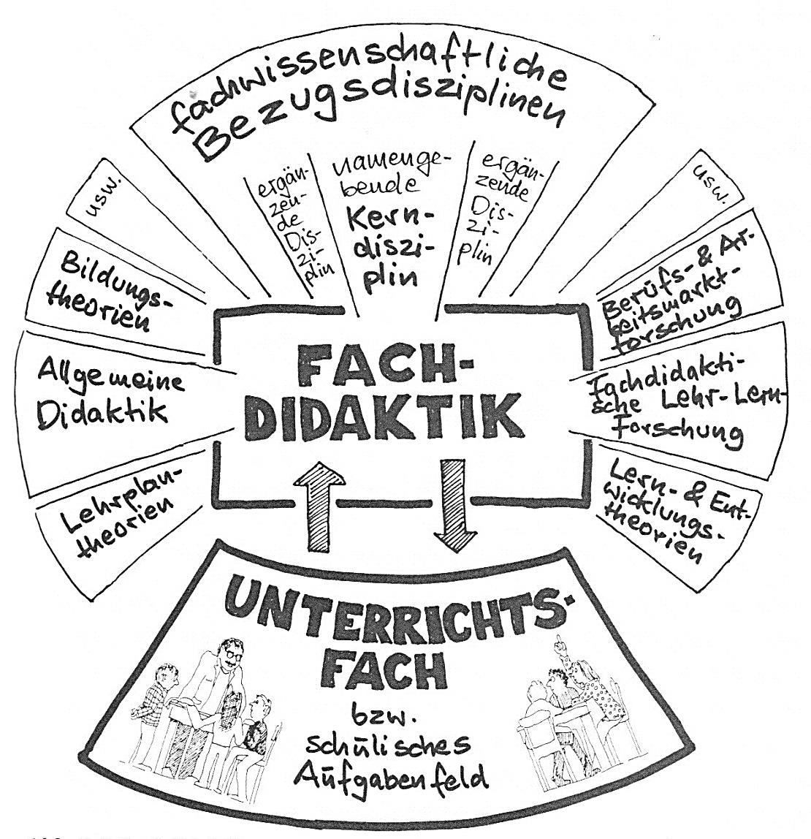
Allgemeine Didaktik
Quelle: Jank & Meyer, 2009, S. 33
Prof. Dr. Björn Egbert
egbert@uni-potsdam.de

Slide 92
Allgemeine Didaktik
Erziehungs-wissenschaft
Pädagogische Theorien
Fachwissen-schaften
Lehrpläne/ Ausbildungs-ordnungen
Betriebliches und berufliches Wissen
Fachdidaktik
Allgemeine Didaktik
Bezugs-wissenschaft
Planung von Lehr- und Lernprozessen

Slide 93
Aufgaben der Fachdidaktik nach Klafki (1976):
Allgemeine Didaktik
Zielbestimmung, Inhaltsauswahl und Auseinandersetzung mit Organisationsformen unterrichtlichen Lehrens und Lernens eines Faches.
Analyse der Lehr- und Lernvorgänge in einem Fach.
Analyse und Reflexion der gesellschaftlichen Voraussetzungen und Wirkungen des Schulfaches und der Stellung des Faches im Gesamtzusammenhang Schule.
Analyse und Reflexion der historischen Bedingungen bei der Einführung des Schulfaches und für die weitere Entwicklung.
Bestimmung des Verhältnisses des Lernbereichs zu den korrespondierenden Fachwissenschaften.

Slide 94

Überlegen Sie mal!
10 min Diskussion
Überlegen Sie, inwiefern sich Herausforderungen für
Ihre Tätigkeit als Pädagogin/Pädagoge ergeben, wenn Sie „Wald“ als eigenes (fach-)didaktisches Handlungsfeld verstehen?

Slide 95
Exkurs: Bildung als Allgemeinbildung
Bildung als Allgemeinbildung
Bildung ist
    Aneignung menschlicher Kultur (vgl. auch Faust-Siehl u.a., 1996)
    kulturelle Menschwerdung (Erschlossenheit der Wirklichkeit für einen Menschen und Erschlossensein des Menschen für diese seine Wirklichkeit = kategoriale Bildung, Klafki, 1978)
Unterricht soll ‚In der Welt sein‘ der Kinder fördern, verbindet Anforderungen der Gesellschaft und des Individuums

Slide 96
Grundlegende Bildung bzw. Allgemeinbildung:
Exkurs: Bildung als Allgemeinbildung
Allgemeinbildung:
„Individuen auf die Bewältigung von gegenwärtigen und zukünftigen Situationen im Alltags- und Berufsleben vorbereiten“ (Meier, 2013, S. 5)
Allgemeinbildung ist in diesem Verständnis die Bildung zur Bewältigung privater sowie gesellschaftspolitischer Lebenssituationen und berufsvorbereitende sowie berufsallgemeine Bildung.
Bildungsverständnis geprägt von Saul Robinsohn (1916-1972) und Wolfgang Klafki (1927-2016) und geht aktuell in der Kompetenzdebatte auf…

Slide 97
Grundlegende Bildung bzw. Allgemeinbildung:
Exkurs: Bildung als Allgemeinbildung
(oder nach Lichtenstein-Rother: Grundlegung der Bildung)
Schaffen von Grundlagen für ein selbstbestimmtes Leben
(das ‚In der Welt sein‘ des Kindes sichern)
grundlegende Bildung (verstanden als der Beginn der Allgemeinbildung)
Allgemeinbildung
Schon seit 1921 (Richtlinien zur Aufstellung von Lehrplänen) stets Doppelaufgabe (Schorch 1998):
Hilfe bei der Erschließung der Lebensanforderungen und
Vorbereitung auf weiterführende Schulen

Slide 98
Exkurs: Bildung als Allgemeinbildung
Bildung als Allgemeinbildung?
Gedanken aus der bildungstheoretischen Diskussion.
Zum Wandel des Bildungsbegriffes vom Neuhumanismus bis hin zur Gegenwart:
Neuhumanistische Vorstellungen von (Allgemein-)Bildung:
Bildungsbegriff: nicht Nützlichkeit von Erziehung, sondern Entwicklung der individuellen Begabungen und die Bildung einer in der abendländischen Kultur gefestigten Persönlichkeit (siehe Kruber 2006, S. 188)
Schule als Schonraum, allgemeine Menschenbildung, fern von späterer Tätigkeit oder aktueller Politik
berufsbezogene Bildung erst im Anschluss
Prof. Dr. Björn Egbert
egbert@uni-potsdam.de
      98

Slide 99
Exkurs: Bildung als Allgemeinbildung
Bildung als Allgemeinbildung?
Gedanken aus der bildungstheoretischen Diskussion.
„Es ist überhaupt in dem Erziehungsunterrichte nicht sowohl darum zu thun, den Lehrling für diese Welt zu bilden; wozu er in späteren Jahren seines Lebens noch Zeit und Gelegenheit genug findet; als vielmehr für die höhere Welt des Geistes ihn zu bilden“ (Niethammer 1808, zitiert nach Kruber 2006, S. 188)
Allgemeine Bildung v. a. Sprachstudien (Deutsch, Latein, Griechisch), Literatur, Geschichte, Kultur (Kunst, Musik) und Mathematik
Annahme: eine so ausgebildete/gefestigte Persönlichkeit sei in der Lage, die späteren Anforderungen in Familie, Beruf, Wirtschaft und als Bürger zu bewältigen.
Prof. Dr. Björn Egbert
egbert@uni-potsdam.de
      99

Slide 100
Exkurs: Bildung als Allgemeinbildung
Bildung als Allgemeinbildung?
Gedanken aus der bildungstheoretischen Diskussion.
Trennung von allgemeiner und spezieller Bildung!
  Trennung von allgemeinbildender und beruflicher Schule
  bis gegenwärtig in Form von Dualem Bildungssystem
An den neuhumanistischen Bildungsidealen wurde deutliche Kritik geübt, da diese das realpraktische Leben ausklammerten (z. B. durch Kerschensteiner, Spranger und Litt).
Prof. Dr. Björn Egbert
egbert@uni-potsdam.de
      100

Slide 101
Exkurs: Bildung als Allgemeinbildung
Bildung als Allgemeinbildung?
Gedanken aus der bildungstheoretischen Diskussion.
Georg Kerschensteiner (Reformpädagoge: Arbeitsschulansatz; 1854-1932):
Bildung solle für das praktische Leben tüchtig machen
gegen die Ausklammerung des ‚Getriebe der Welt’, in dem sich die Gebildeten zu bewähren haben, aus dem Bildungsbegriff
Nützlichkeit als Dimension von Bildung
Arbeit und Beruf als Fundamente der Bildung
Prof. Dr. Björn Egbert
egbert@uni-potsdam.de
      101

Slide 102
Exkurs: Bildung als Allgemeinbildung
Bildung als Allgemeinbildung?
Gedanken aus der bildungstheoretischen Diskussion.
Georg Kerschensteiner (Reformpädagoge: Arbeitsschulansatz; 1854-1932):
„Was man nicht nützt, ist eine schwere Last, und aller bloße Kenntniserwerb, der nicht früher oder später Beziehungen zum persönlichen, praktischen und öffentlichen Leben des einzelnen gewinnt, ist eine Danaidenarbeit.“ (Kerschensteiner 1904, zitiert nach Kruber 2006, S. 189)
Prof. Dr. Björn Egbert
egbert@uni-potsdam.de
      102

Slide 103
Exkurs: Bildung als Allgemeinbildung
Bildung als Allgemeinbildung?
Gedanken aus der bildungstheoretischen Diskussion.
Georg Kerschensteiner (Reformpädagoge: Arbeitsschulansatz; 1854-1932):
Gerade durch Einbeziehung bspw. der Arbeit in den Unterricht werden individuelle Begabungen gefördert und wichtige gesellschaftliche Einstellungen erworben.
Seine Vorstellung:
Wechselseitige Ergänzung zwischen Allgemeinbildung und Berufsbildung zur ‚allgemeinen Menschenbildung’.
Prof. Dr. Björn Egbert
egbert@uni-potsdam.de
      103

Slide 104
Exkurs: Bildung als Allgemeinbildung
Bildung als Allgemeinbildung?
Gedanken aus der bildungstheoretischen Diskussion.
Theodor Litt (1880-1962), kann in Ansätzen der Reformpädagogik zugeordnet werden:
Schule habe die Aufgabe, die Alltagstauglichkeit und die Eigenverantwortung des Heranwachsenden zu gewährleisten und zu unterstützen!
Bildung nicht in Schonraum verlegen abseits der Lebensrealität
Technik und Wirtschaft sind wichtiger Bestandteil
Bildung bezieht sich auf das Ganze und Reale der menschlichen Existenz und auf das Bestehen des Selbst in der Welt
(KLAFKI war Litt´s Schüler)
Prof. Dr. Björn Egbert
egbert@uni-potsdam.de
      104

Slide 105
Exkurs: Bildung als Allgemeinbildung
Bildung als Allgemeinbildung?
Gedanken aus der bildungstheoretischen Diskussion.
Heute vorherrschender Bildungsbegriff geprägt durch Robinsohn und Klafki:
Saul Robinsohn (1916-1972):
Stellte die deutsche humanistische Schultradition massiv in Frage!
Kritik an Lehrplänen, die lediglich konservativ-reproduzierend waren
Curriculumreform (statt Lehrplanbegriff), ausgerichtet an den Anforderungen gegenwärtiger und zukünftiger Lebenssituationen (insbesondere Arbeit und Beruf)
Angriff auf die übermächtige Stellung der alten Sprachen (am Gymnasium)
Prof. Dr. Björn Egbert
egbert@uni-potsdam.de
      105

Slide 106

Exkurs: Bildung als Allgemeinbildung
Bildung als Allgemeinbildung?
Gedanken aus der bildungstheoretischen Diskussion.
Saul Robinsohn (1916-1972):
Robinsohn, Saul B. (1967): Bildungsreform als Revision des Curriculum und ein Strukturkonzept für Curriculumentwicklung. Neuwied: Luchterhand.
Prof. Dr. Björn Egbert
egbert@uni-potsdam.de
      106

Slide 107
Exkurs: Bildung als Allgemeinbildung
Bildung als Allgemeinbildung?
Gedanken aus der bildungstheoretischen Diskussion.
Traditionelle Lehrinhalte seien nur dann akzeptabel, wenn sie vor der gegenwärtigen Kritik bestehen könnten
Bruch mit unreflektierten, kritiklos hingenommenen Lehrplan-Traditionen z. B.: Altgriechisch als Unterrichtsfach
Ausgangspunkt für Curriculum-Entwicklung sollte primär die Analyse von Lebenssituationen sein
Daraus sollten Qualifikationen abgeleitet werden. Diesen sollen wiederum Bildungsinhalte zugeordnet werden. (Qualifikationsansatz)
Prof. Dr. Björn Egbert
egbert@uni-potsdam.de
      107

Slide 108
Exkurs: Bildung als Allgemeinbildung
Bildung als Allgemeinbildung?
Gedanken aus der bildungstheoretischen Diskussion.
Saul Robinsohn (1916-1972):
Auswahlkriterien für fachliche Qualifikationen
die Gegenstände müssen wirklich bedeutend sein innerhalb einer Fachwissenschaft
die Gegenstände müssen auch Schlüssel sein zum allgemeinen Weltverstehen
die Gegenstände müssen einsetzbar sein für lebenspraktische Verwendungssituationen
die speziellen schulfachlichen Gegenstände müssen auch auf grundlegende Sach- oder Fachkategorien hinweisen, im Sinne des exemplarischen Lernens.
Kritik am Qualifikationsansatz: verkürzter Bildungsbegriff, der einseitig auf Nützlichkeit und Anpassung zielt.
Prof. Dr. Björn Egbert
egbert@uni-potsdam.de
      108

Slide 109
Exkurs: Bildung als Allgemeinbildung
Bildung als Allgemeinbildung?
Gedanken aus der bildungstheoretischen Diskussion.
Wolfgang Klafki:
Neubestimmung und Orientierung des Bildungsbegriffs an Anforderungen von modernen, demokratischen Gesellschaften:
Allgemeinbildung als Fähigkeit zur Selbstbestimmung, als Mitbestimmungsfähigkeit und als Solidaritätsfähigkeit
Ökonomische, technische und politische Bildung als essentieller Bestandteil von Allgemeinbildung
Allgemeine Bildung als Bildung für alle, die kognitive, technisch-ökonomische, ästhetische, ethische und politisch-soziale Entscheidungs- und Handlungsfähigkeit beinhaltet
Prof. Dr. Björn Egbert
egbert@uni-potsdam.de
      109

Slide 110
Exkurs: Bildung als Allgemeinbildung
Bildung als Allgemeinbildung?
Gedanken aus der bildungstheoretischen Diskussion.
Wolfgang Klafki:
Allgemeinbildung als Frage der Auswahl von Bildungsgegenständen:
Was muss ein Mensch gelernt, erworben oder sich angeeignet haben, um als gebildet (Selbstbestimmung, Mitbestimmung, Solidarität) zu gelten?
Prof. Dr. Björn Egbert
egbert@uni-potsdam.de
      110

Slide 111
Exkurs: Bildung als Allgemeinbildung
Bildung als Allgemeinbildung?
Gedanken aus der bildungstheoretischen Diskussion.
Versuch der Definition von Allgemeinbildung im gegenwärtigen Kontext:
Zeitgemäße Allgemeinbildung als, dass Individuen „auf die Bewältigung von gegenwärtigen und zukünftigen Situationen im Alltags- und Berufsleben vor[zu]bereiten [sind]“ (Meier, 2013, S. 5)
Prof. Dr. Björn Egbert
egbert@uni-potsdam.de
      111

Slide 112
Allgemeindidaktische Modelle
Modelle: stellen Nachbild einer wahrgenommenen oder Vorbild einer gewünschten Realität dar
    Reduktion des Originals auf die für bedeutsam erachteten Elemente und Zusammenhänge.
Didaktische Modelle: potenzielle (theoretische) Werkzeuge zur Bewältigung von Praxisanforderungen
  Weg von der Theorie in die Praxis nicht im Sinne eines Algorithmus
  Theorie ist konkreten Veranstaltungssituation anzupassen
Dennoch erfüllen Modelle folgende Aufgaben:
  Es liefert die theoretische Grundlage zur Analyse und Modellierung didaktischen Handelns in schulischen (und nichtschulischen) Handlungssituationen.
  Es erfüllt den Anspruch, Voraussetzungen, Möglichkeiten, Folgen und Grenzen des Lehrens und Lernens aufzuklären.
Prof. Dr. Björn Egbert
egbert@uni-potsdam.de
      112

Slide 113
Allgemeindidaktische Modelle
Allgemeindidaktische Modelle beanspruchen demnach für alle Schulstufen, Schulformen und Schulfächer sowie für außerschulische Lernarrangements verwendbar zu sein und sind entsprechend formal.
Sie beschreiben den Rahmen, innerhalb dessen sich didaktisches Handeln begründet und strukturieren lässt.
  Herstellung von Übersicht und Ordnung
  (liefern Begriffe, Kategorien und Fragen)
  Verringerung der Komplexität auf das Wesentliche (Modellcharakter)
  Richtungsweisung für didaktisches Handeln und Forschen
  Handlungsorientierung bei der Analyse, Planung und Auswertung von Unterricht
Prof. Dr. Björn Egbert
egbert@uni-potsdam.de
      113

Slide 114
Gruppenarbeit
Arbeitsauftrag
Bitte beschäftigen Sie sich zur Vertiefung der Seminarinhalte mit der folgenden Aufgabe:
Lesen Sie den Text von Albers (2001) zur bildungstheoretischen und lerntheoretischen Didaktik (siehe Text in ...).
Stellen Sie beide in ihren Grundzügen dar (a) und vergleichen Sie sie miteinander (b).
Präsentieren Sie Ihre Ergebnisse innerhalb eines kurzen Vortrages.
50 min Erarbeitung
10 min Präsentation
Text: Albers, Hans-Jürgen (2001): Modelle und didaktische Konzepte in der Berufsbildung. In: Bonz, Bernhard (Hg.): Didaktik der beruflichen Bildung. Baltmannsweiler: Schneider-Verlag.
Prof. Dr. Björn Egbert
egbert@uni-potsdam.de
      114
hallo

Slide 115
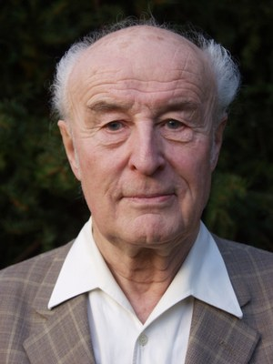
    Bildungstheoretische Didaktik
„Mit welchen Inhalten und Gegenständen müssen sich junge Menschen auseinander setzen, um zu einem selbstbestimmten und vernunftgeleiteten Leben in Menschlichkeit, in gegenseitiger Anerkennung und Gerechtigkeit, in Freiheit, Glück und Selbsterfüllung zu kommen“ (Klafki, 1986)
Wolfgang Klafki 2007 (Foto: Hellmuth Graßmann)
Prof. Dr. Björn Egbert
egbert@uni-potsdam.de
      115

Slide 116
    Bildungstheoretische Didaktik
Theorie der Bildungsinhalte: Nach welchen Gesichtspunkten sollen Bildungsinhalte bestimmt und ausgewählt werden?
Bildungsbegriff zentral:
Bildung hat die Aufgabe, einem unmündigen Individuum zur Mündigkeit zu verhelfen.
Bildung zielt in diesem Verständnis auf:
  auf die Befähigung zur vernünftigen Selbstbestimmung,
  sie wird nur im historisch-gesellschaftlich-kulturellen Kontext erworben,
  sie kann nur für sich selbst erworben werden
  und kann dennoch nur in der Gemeinschaft, also durch Interaktion und Auseinandersetzung mit anderen Menschen, erworben werden
Prof. Dr. Björn Egbert
egbert@uni-potsdam.de
      116

Slide 117
    Bildungstheoretische Didaktik
Ausgangspunkt: Klafkis Überlegungen zur materialen und
formalen Bildung
materiale Bildung: Bildung als Aneignung von Wissen
formale Bildung: Ausformung von Fähigkeiten
Prof. Dr. Björn Egbert
egbert@uni-potsdam.de
      117

Slide 118
    Bildungstheoretische Didaktik
Verbindung von materialer und formaler Bildung zur kategorialen Bildung.
Kategoriale Bildung ist der Versuch, die materiale Seite von Bildungsprozessen mit der formalen (subjektbezogenen) Seite zu verschränken.
  „Bildung ist kategoriale Bildung in dem Doppelsinn, dass sich dem Menschen eine Wirklichkeit ‚kategorial‘ erschlossen hat und dass eben damit er selbst – dank der selbstvollzogenen ‚kategorialen‘ Einsichten, Erfahrungen, Erlebnisse – für diese Wirklichkeit erschlossen worden ist.“ (Klafki 1963, S. 44)
Prof. Dr. Björn Egbert
egbert@uni-potsdam.de
      118

Slide 119
    Bildungstheoretische Didaktik
  Mit welchen Inhalten sollen Lernende konfrontiert werden, um diesen Prozess zu unterstützen?
Didaktik als Theorie der Bildungsinhalte, ihrer Struktur und Auswahl bzw. als Theorie der Bildungskategorien (= Strukturmodell): Nach welchen Gesichtspunkten sollen Bildungsinhalte bestimmt und ausgewählt werden?
Aufgabe von Lehrenden ist es demnach, Bildungsinhalte auf deren Bildungsgehalt hin zu überprüfen und jene auszuwählen, die eine doppelseitige Erschließung ermöglichen.
Prof. Dr. Björn Egbert
egbert@uni-potsdam.de
      119

Slide 120
    Bildungstheoretische Didaktik
Kernfrage: Lohnt sich das, was den Schulkindern angeboten wird, überhaupt?
Dazu eine didaktische Analyse (5 Fragen an Bildungsinhalte nach Klafki):
Gegenwarts-bedeutung | Welche Bedeutung hat der betreffende Lerninhalt im Leben der Schülerinnen und Schüler und welche Bedeutung sollte dieser Inhalt – vom pädagogischen Gesichtspunkt aus – haben?
Zukunfts-bedeutung | Worin liegt die Bedeutung des Lerninhaltes für die Zukunft der Kinder?
Struktur des Inhalts | Welche Struktur weist der Inhalt – in spezifisch pädagogischer Sicht – auf?
Exemplarische Bedeutung | Welchen allgemeinen Sachverhalt erschließt der betreffende Lerninhalt?
Zugänglichkeit | Welches sind die zentralen Fälle, Phänomene, Situationen, … in oder an denen die Struktur des Lerninhaltes den Lernenden interessant, fragwürdig, zugänglich, anschaulich,… werden kann?
Prof. Dr. Björn Egbert
egbert@uni-potsdam.de
      120

Slide 121
    Bildungstheoretische Didaktik
Bildungstheoretische Didaktik
Theorie
Praxis
Bildungstheoretische Didaktik
Didaktische Analyse
  Weiterentwicklung bzw. Revision zur kritisch-konstruktiven Didaktik (1985)
Prof. Dr. Björn Egbert
egbert@uni-potsdam.de
      121

Slide 122
    Lerntheoretische Didaktik
Aus Kritik am ursprünglichen Klafki-Modell (bildungstheoretische Didaktik und didaktische Analyse) entstand dieses Modell, das sich vornehmlich auf die unterrichtliche Praxis orientiert:
Paul Heimann, Gunter Otto und Wolfgang Schulz (1965, 1972), ‚Berliner Modell‘
Grundgedanke: Modell ist auf die unterrichtliche Praxis orientiert und geht von der Annahme aus, dass alle Unterrichtsprozesse die gleiche Grundstruktur aufweisen
Darstellung dieser Elemente in einem Entscheidungsmodell
Statt Bildungsbegriff ist der Lernbegriff die zentrale Kategorie.
Prof. Dr. Björn Egbert
egbert@uni-potsdam.de
      122

Slide 123
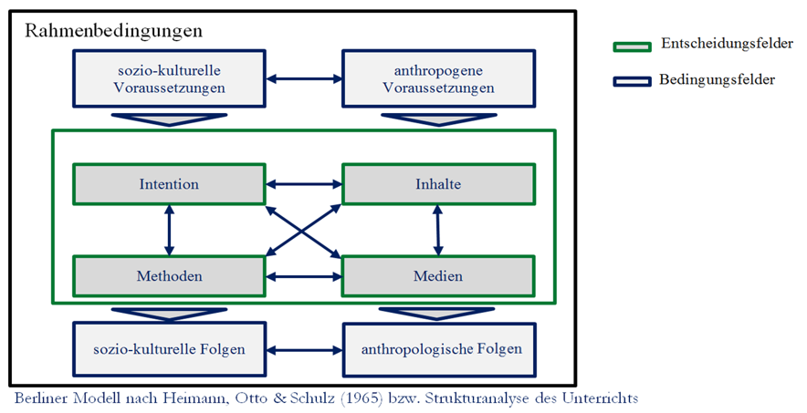
    Lerntheoretische Didaktik
Widerspiegelung im sogenannten Berliner Modell (Strukturmodell)
(alle drei waren in Berlin tätig)
Prof. Dr. Björn Egbert
egbert@uni-potsdam.de
      123

Slide 124
Vielen Dank
für Ihre Aufmerksamkeit!

